Slide 1

원대한 올 승리
소원을 이뤄주는 MES 시스템
팀원 정근승 권대호 정다올 김소원

Slide 2
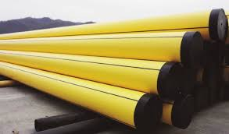
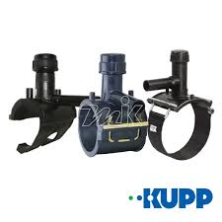


소원을 이뤄주는 MES 시스템
배관 시공 파이프 판매 업체
Notes:
코스모 아이앤디라는 회사를 벤치마킹하여, MES 시스템을 구축하고자 선정한 주제입니다.

Slide 3
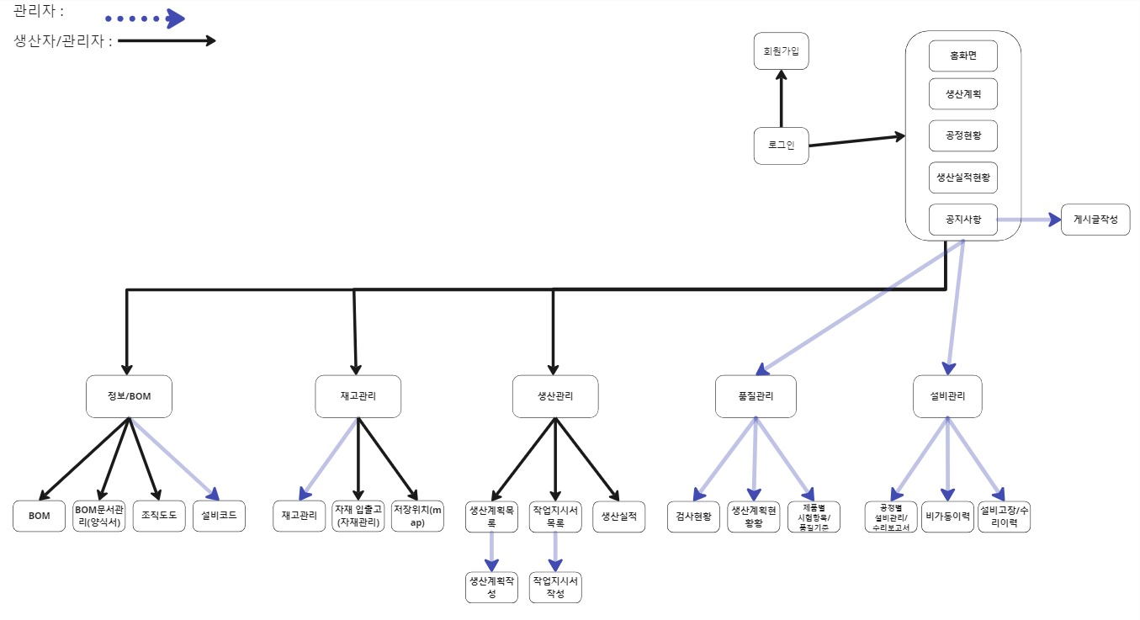
UML

Slide 4
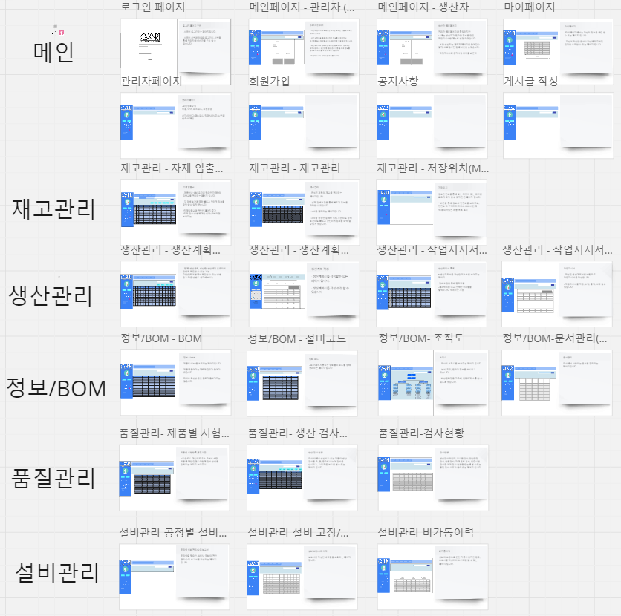
스토리 보드

Slide 5
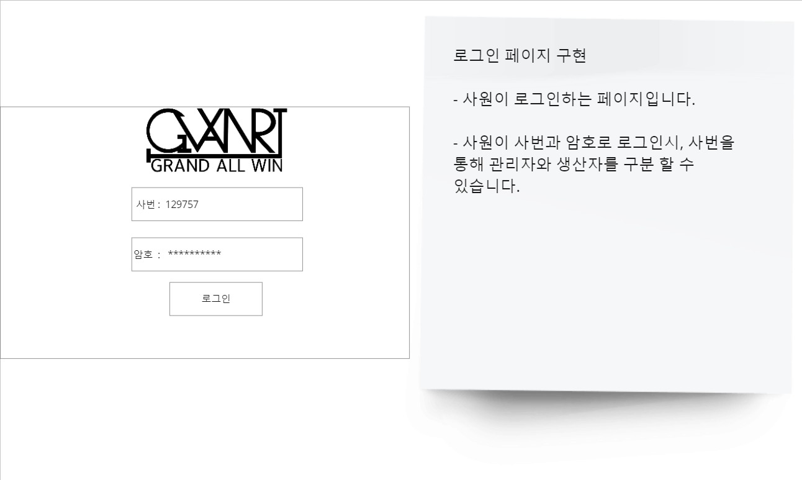
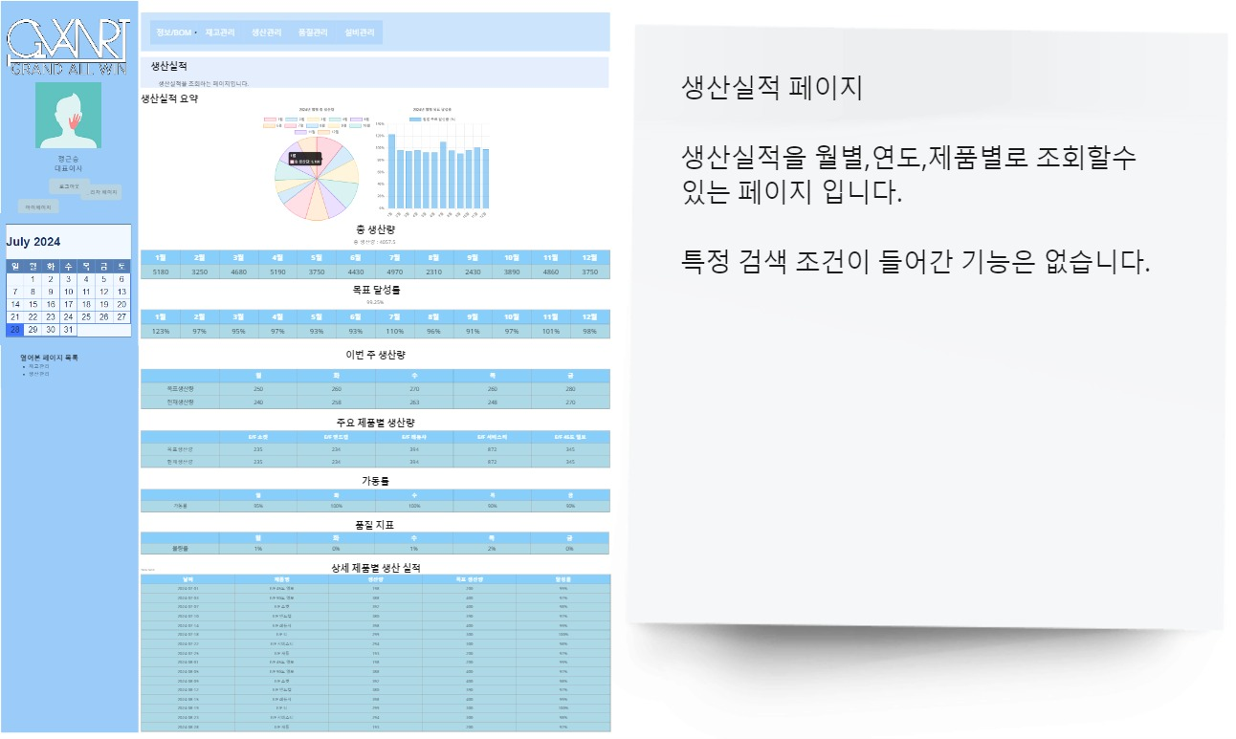
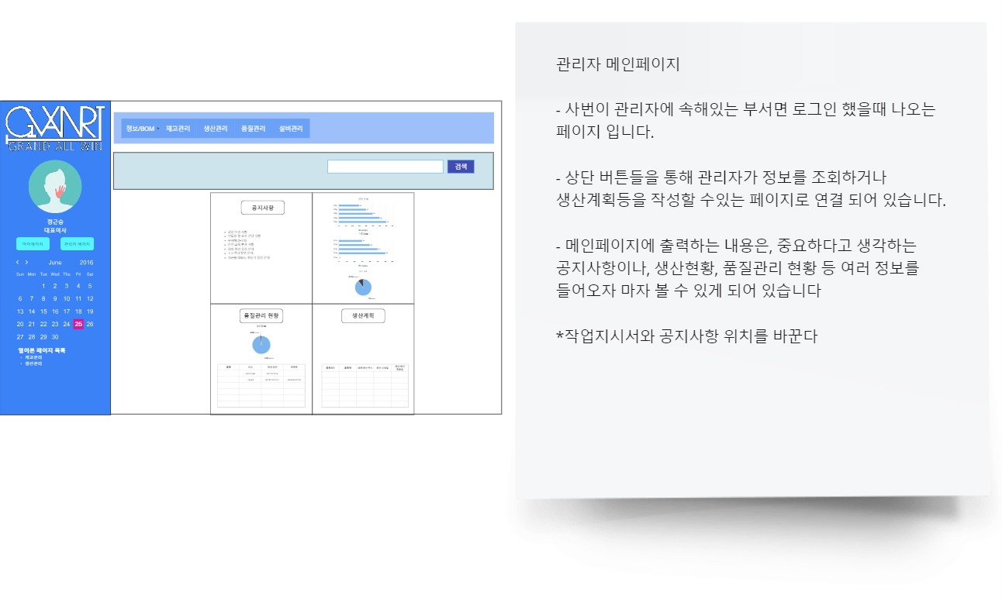
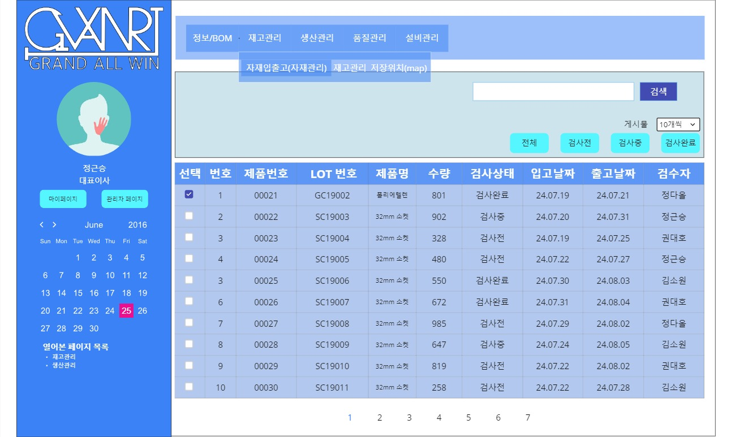
스토리 보드

Slide 6
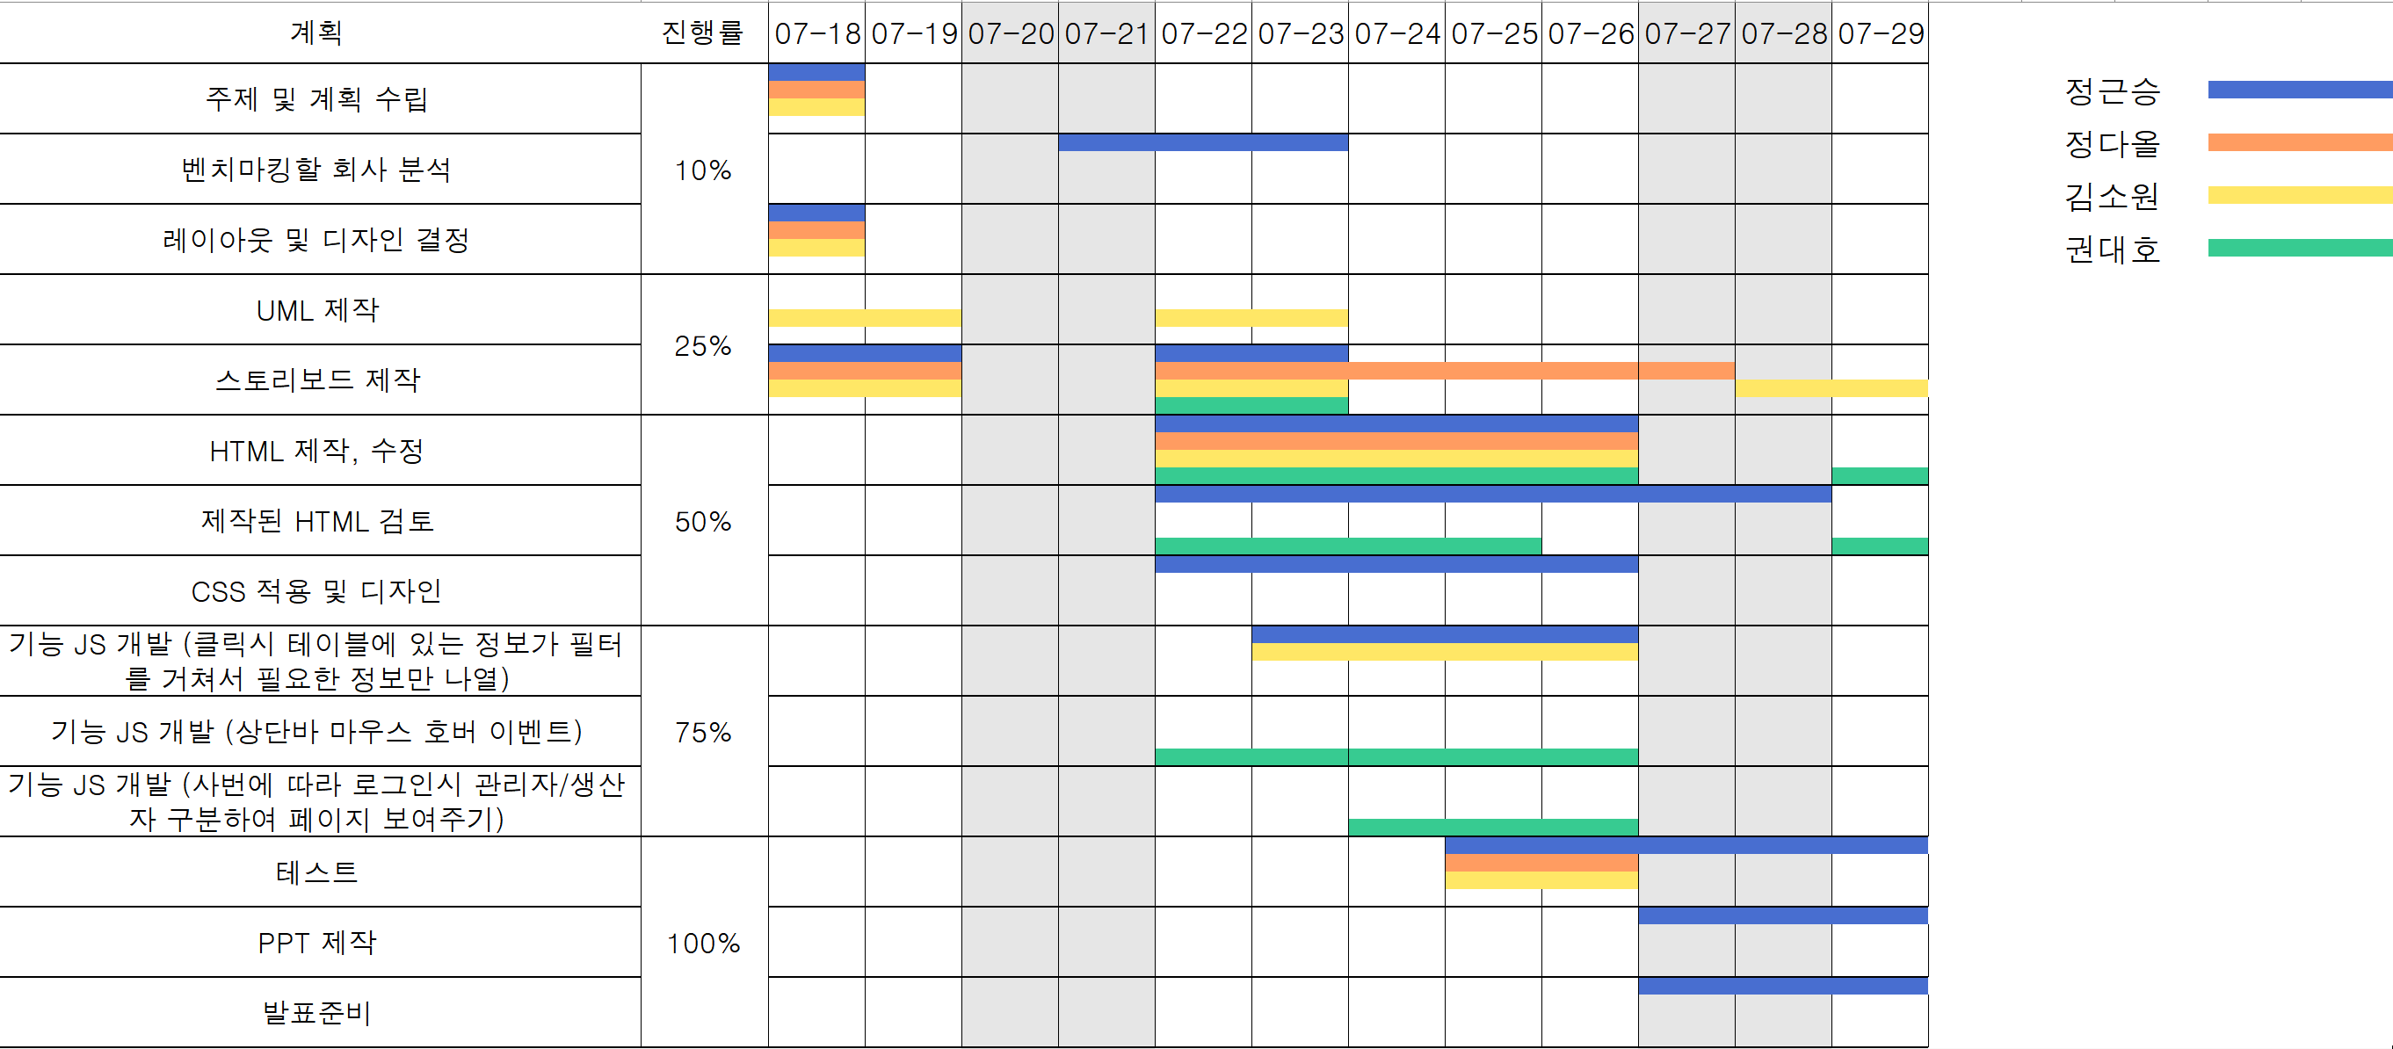
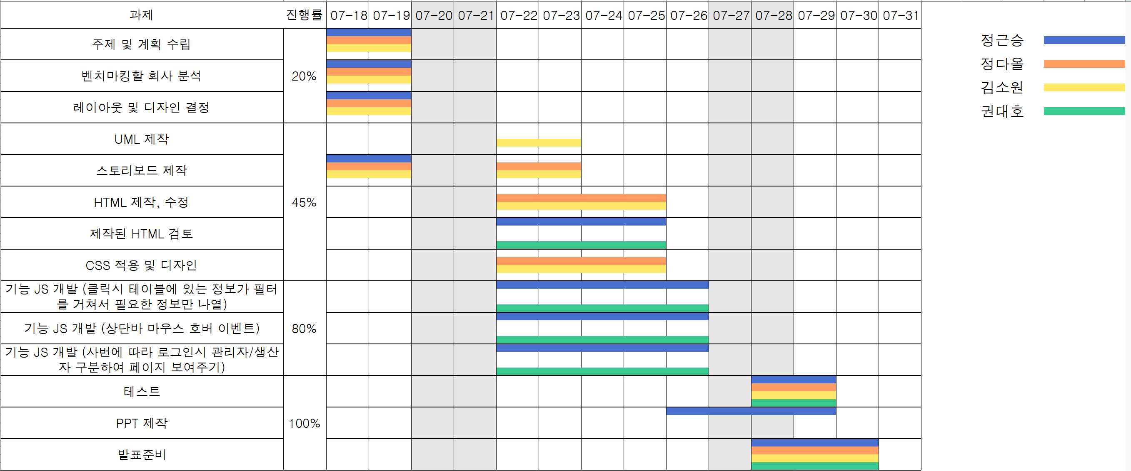
간트차트

Slide 7
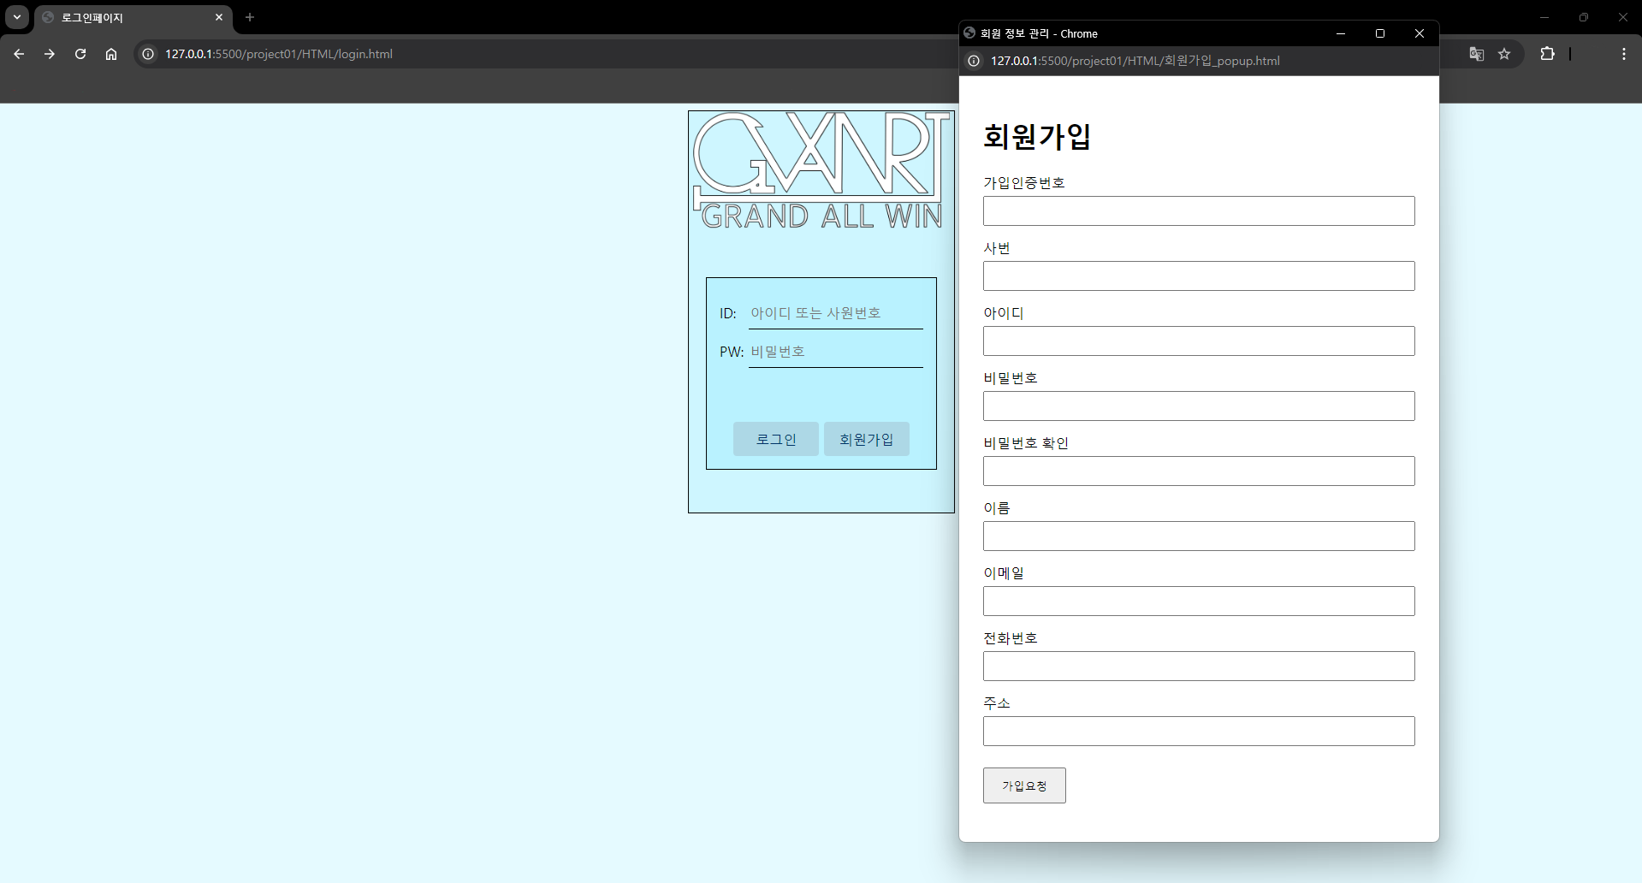
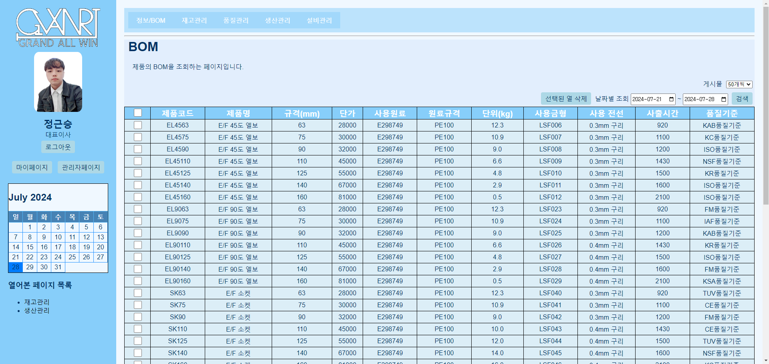
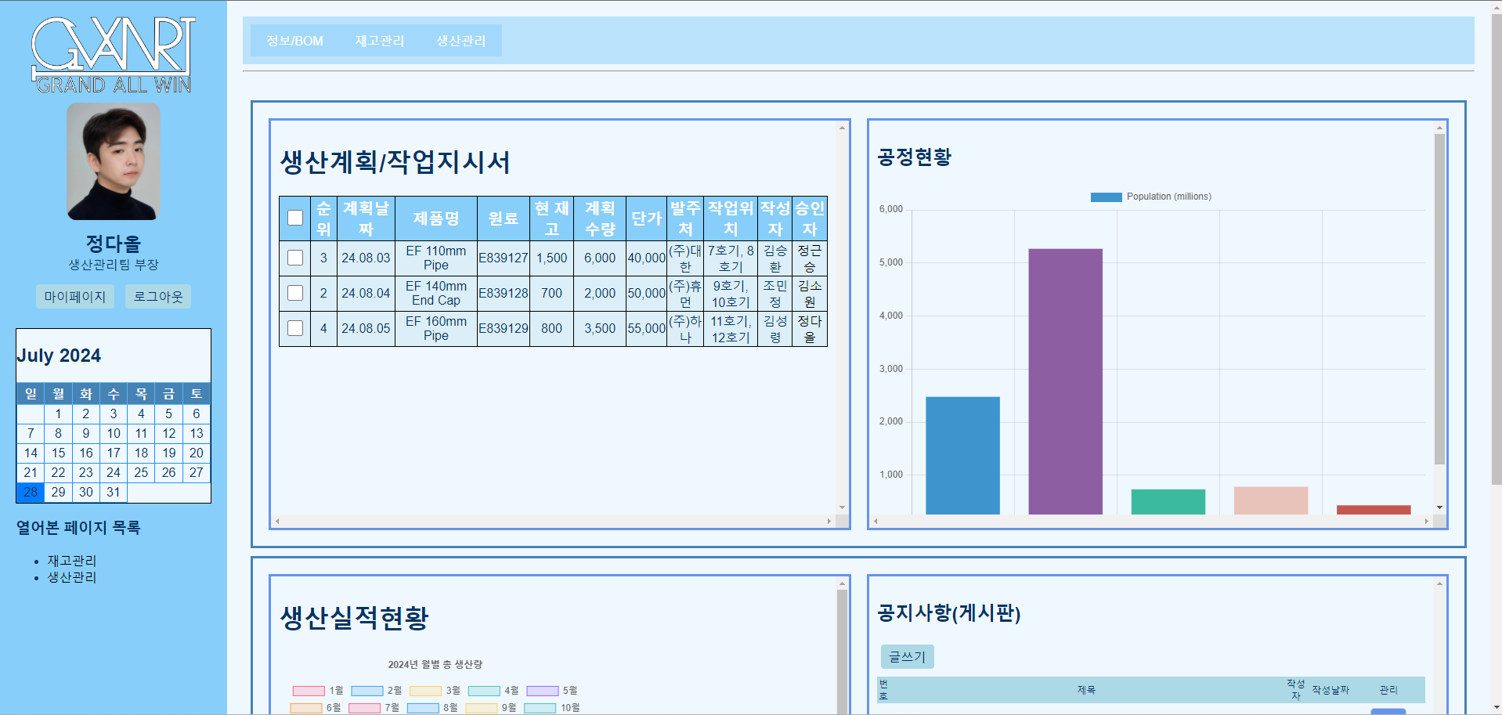
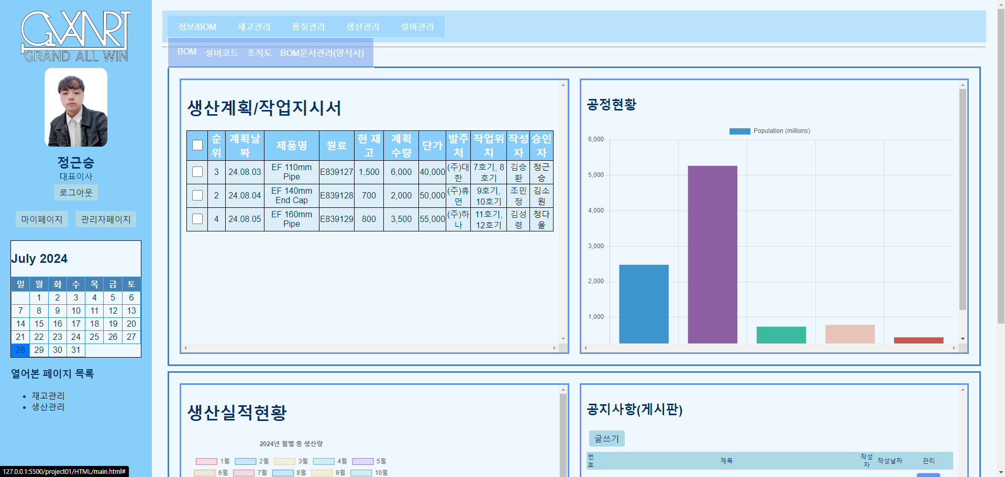
구축한 사이트 sample

Slide 8
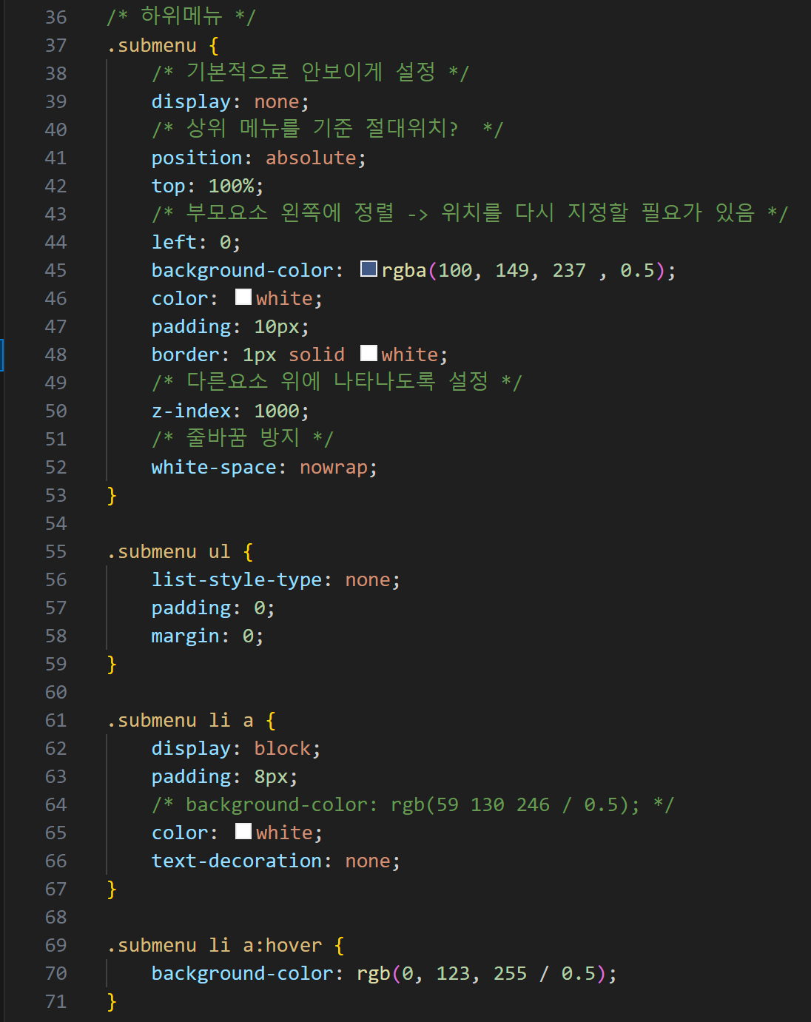
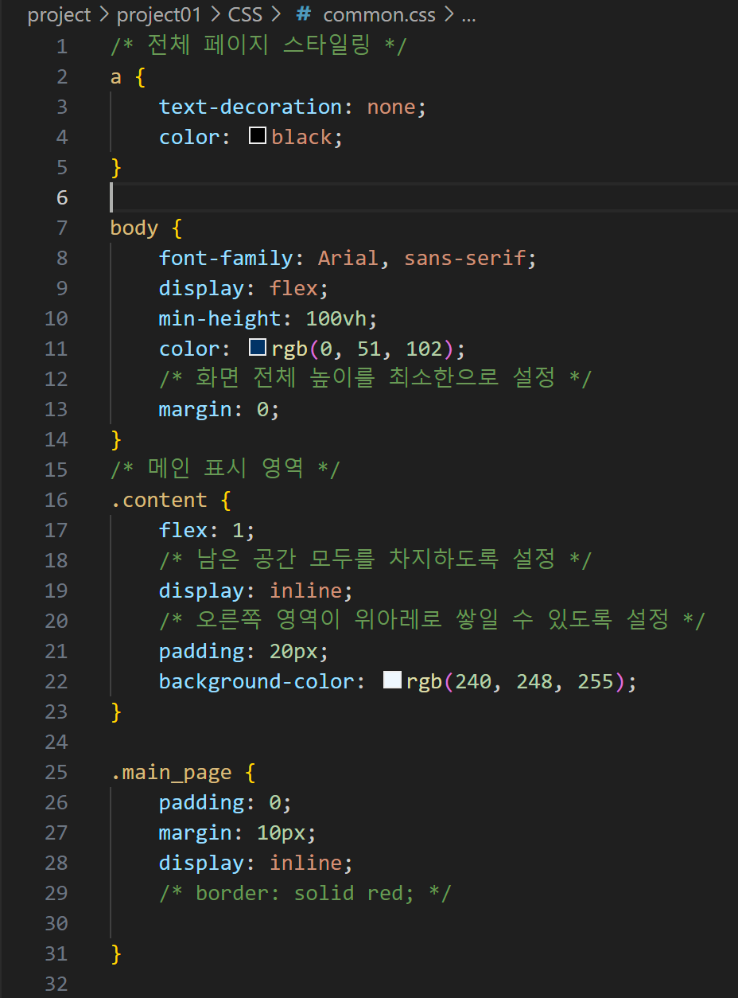
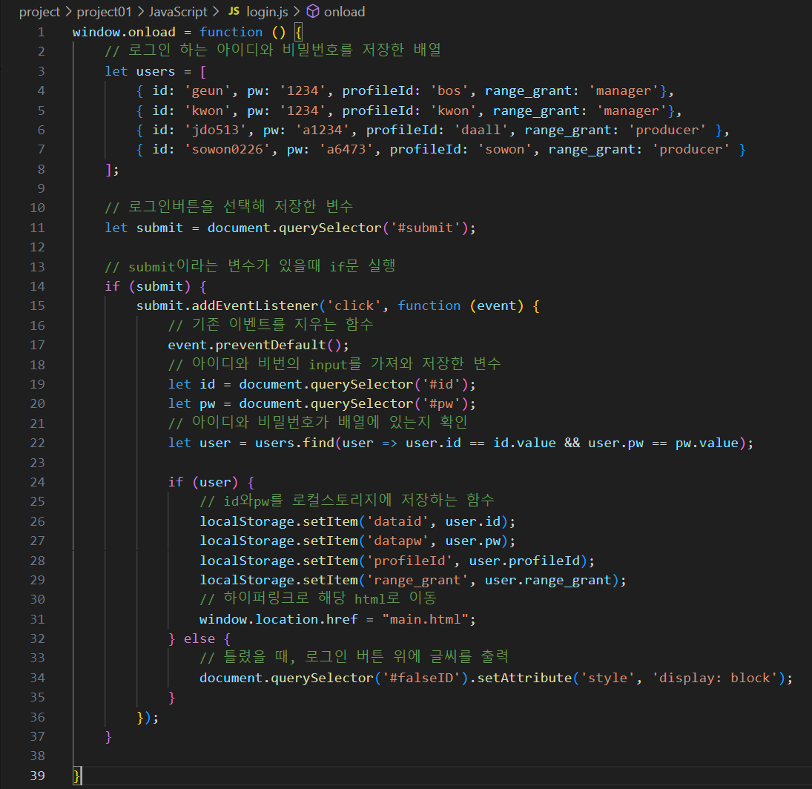
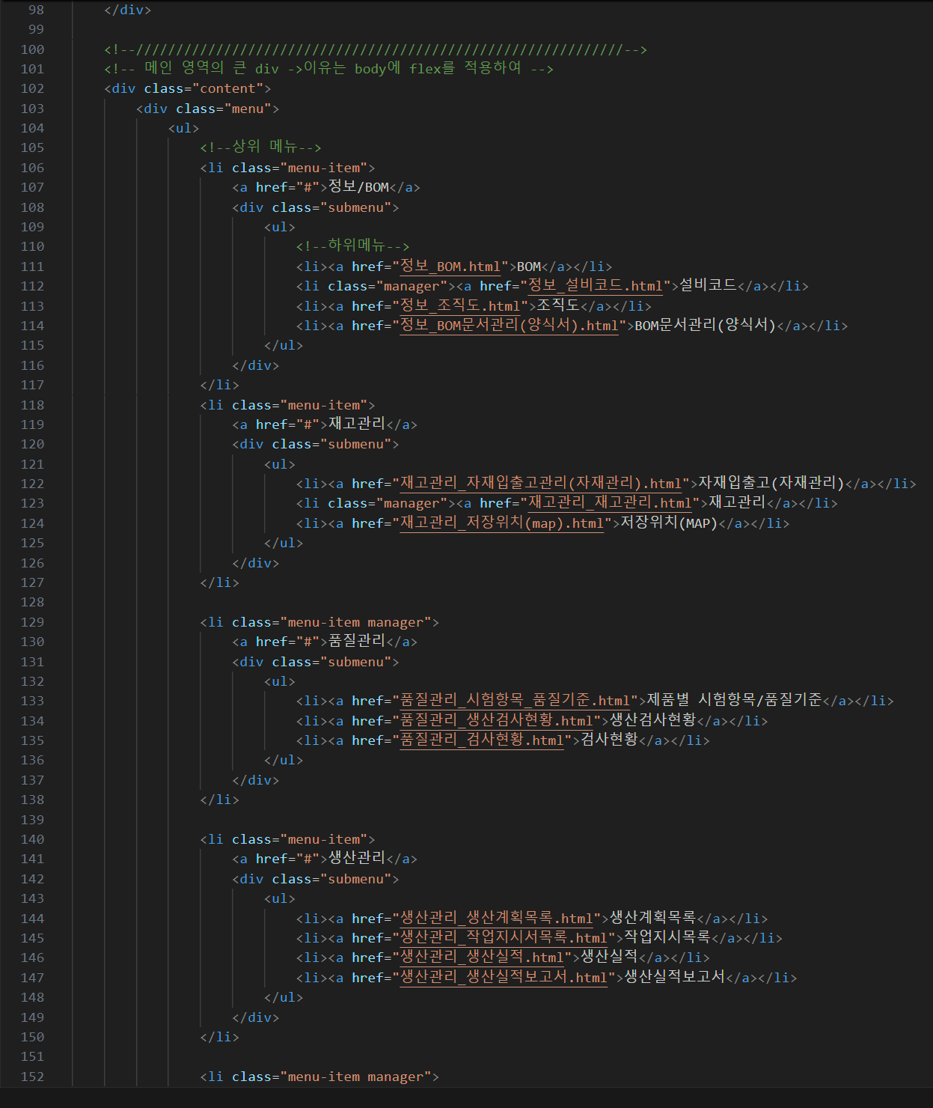
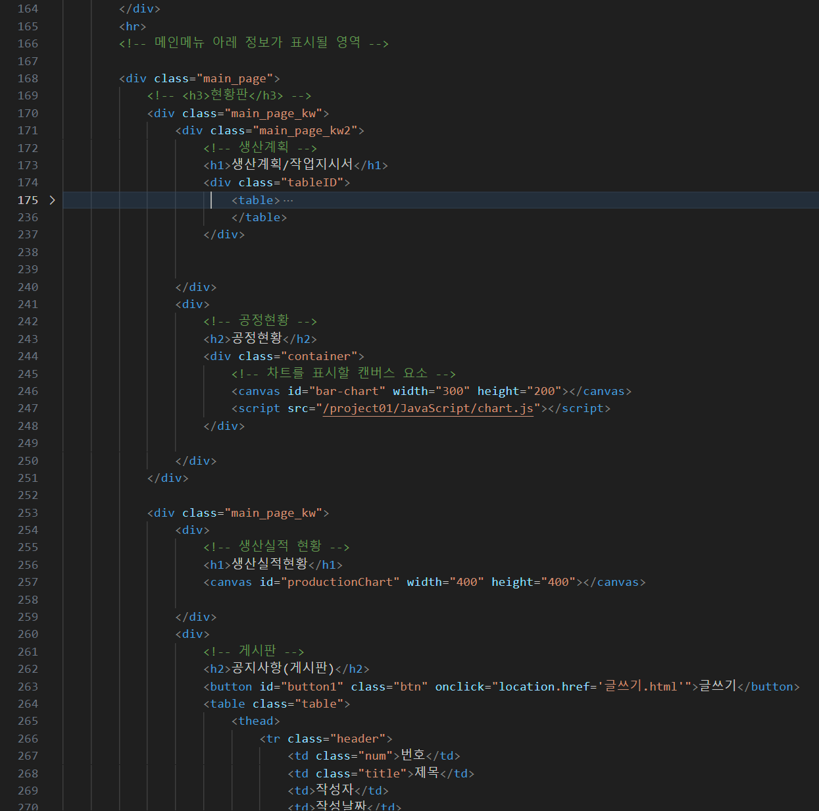
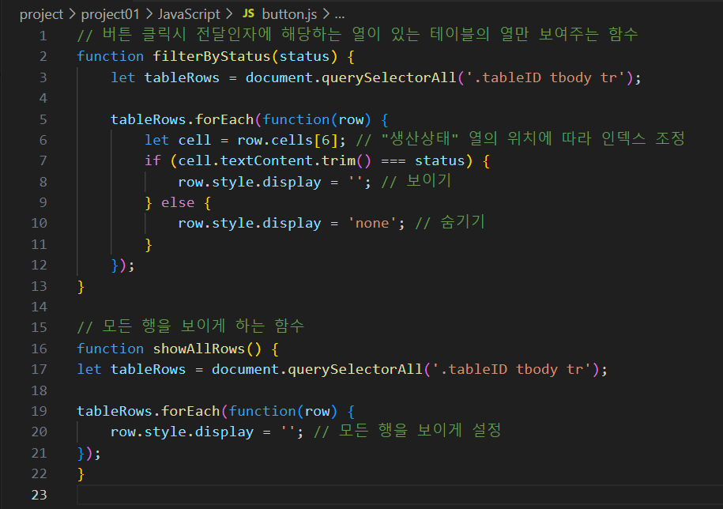
코드 샘플
CSS
HTML
javascript
Notes:
이 코드는 테이블의 데이터를 가져와 평균을 구하는 함수입니다.
이 함수는 전달인자를 하나 받는데요
(다음슬라이드)
이 전달인자는 table이라는 변수에 선택자로 들어가게 됩니다.
그리고 그 밑에 전달인자로 받아온 table에 있는 tbody의 첫번째로 td라는 태그를 가져와 저장하는 변수입니다.
또 sum과 count라는 변수는 td의 데이터를 저장하기 위해 미리 만들어놓은 변수입니다.
(다음슬라이드)
이제 반복문을 돌려서 td의 데이터를 한번에 저장하는데요. 그 데이터를 가져올때 사용 되는 변수로 value라는 이름을 주고, parsefloat이라는 함수를 이용하여, 가져온 데이터가 소수점이여도 가져 올수 있게 했고, 이 뒤에있는 replace함수는 데이터가 %라는 글자를 가지고 있으면 지우게 했습니다.
그래서 반복문 마지막으로 sum이라는 변수에 전부 더해주고, 더해준 횟수만큼 count라는 변수가 증가하여 결과적으로 리턴할때 sum 나누기 count를 리턴 하였습니다.
(다음슬라이드)
그래서 이 함수를 사용할때는, 전달인자로 아이디를 전달해 결과를 받아서 innerText로 결과값을 적어주는 역할을 하게 되어
(다음슬라이드)
html에 표시되게 했습니다.

Slide 9
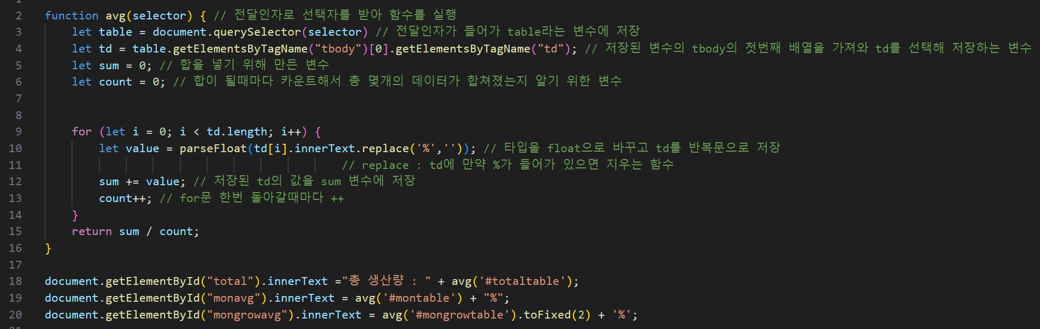
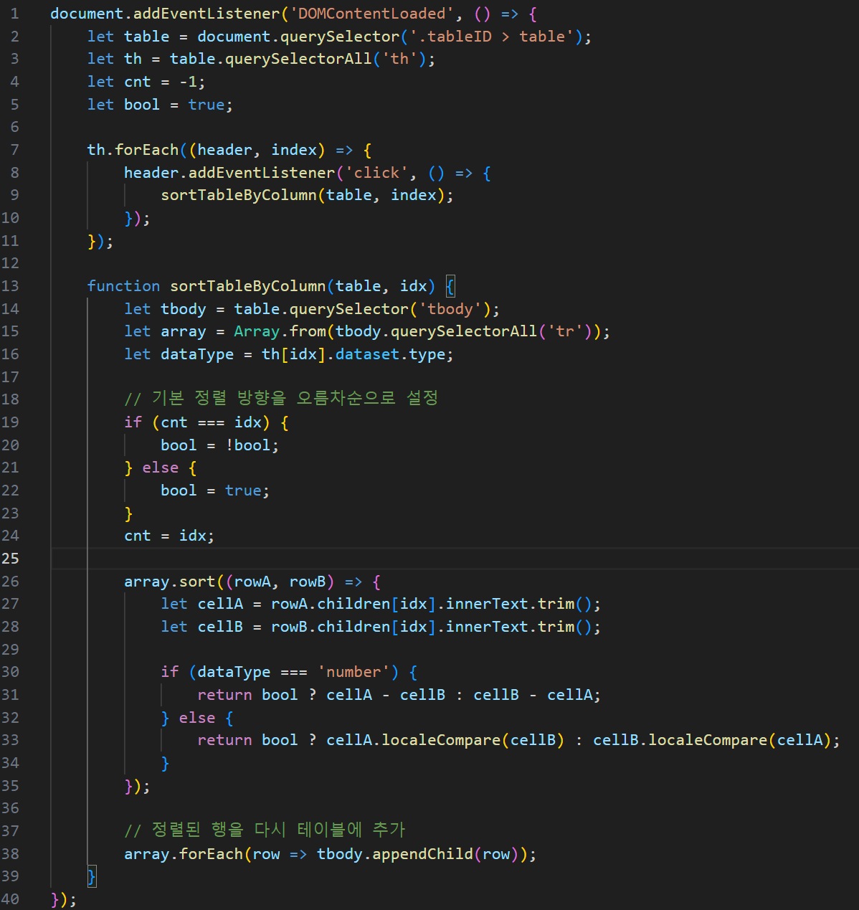
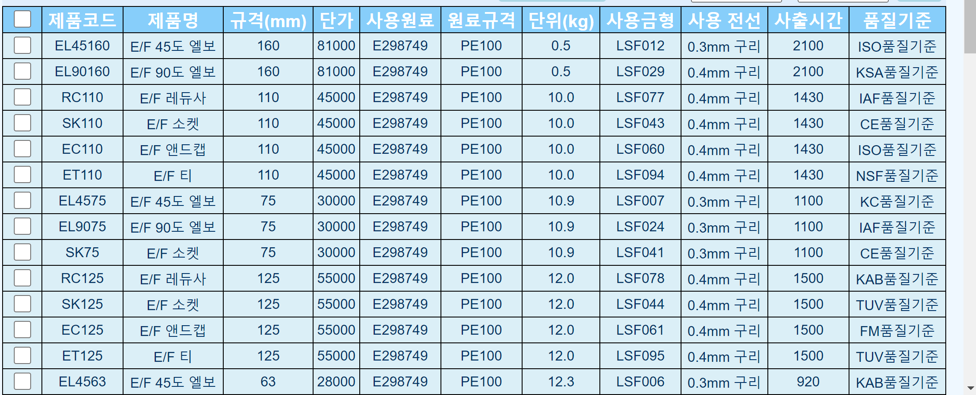
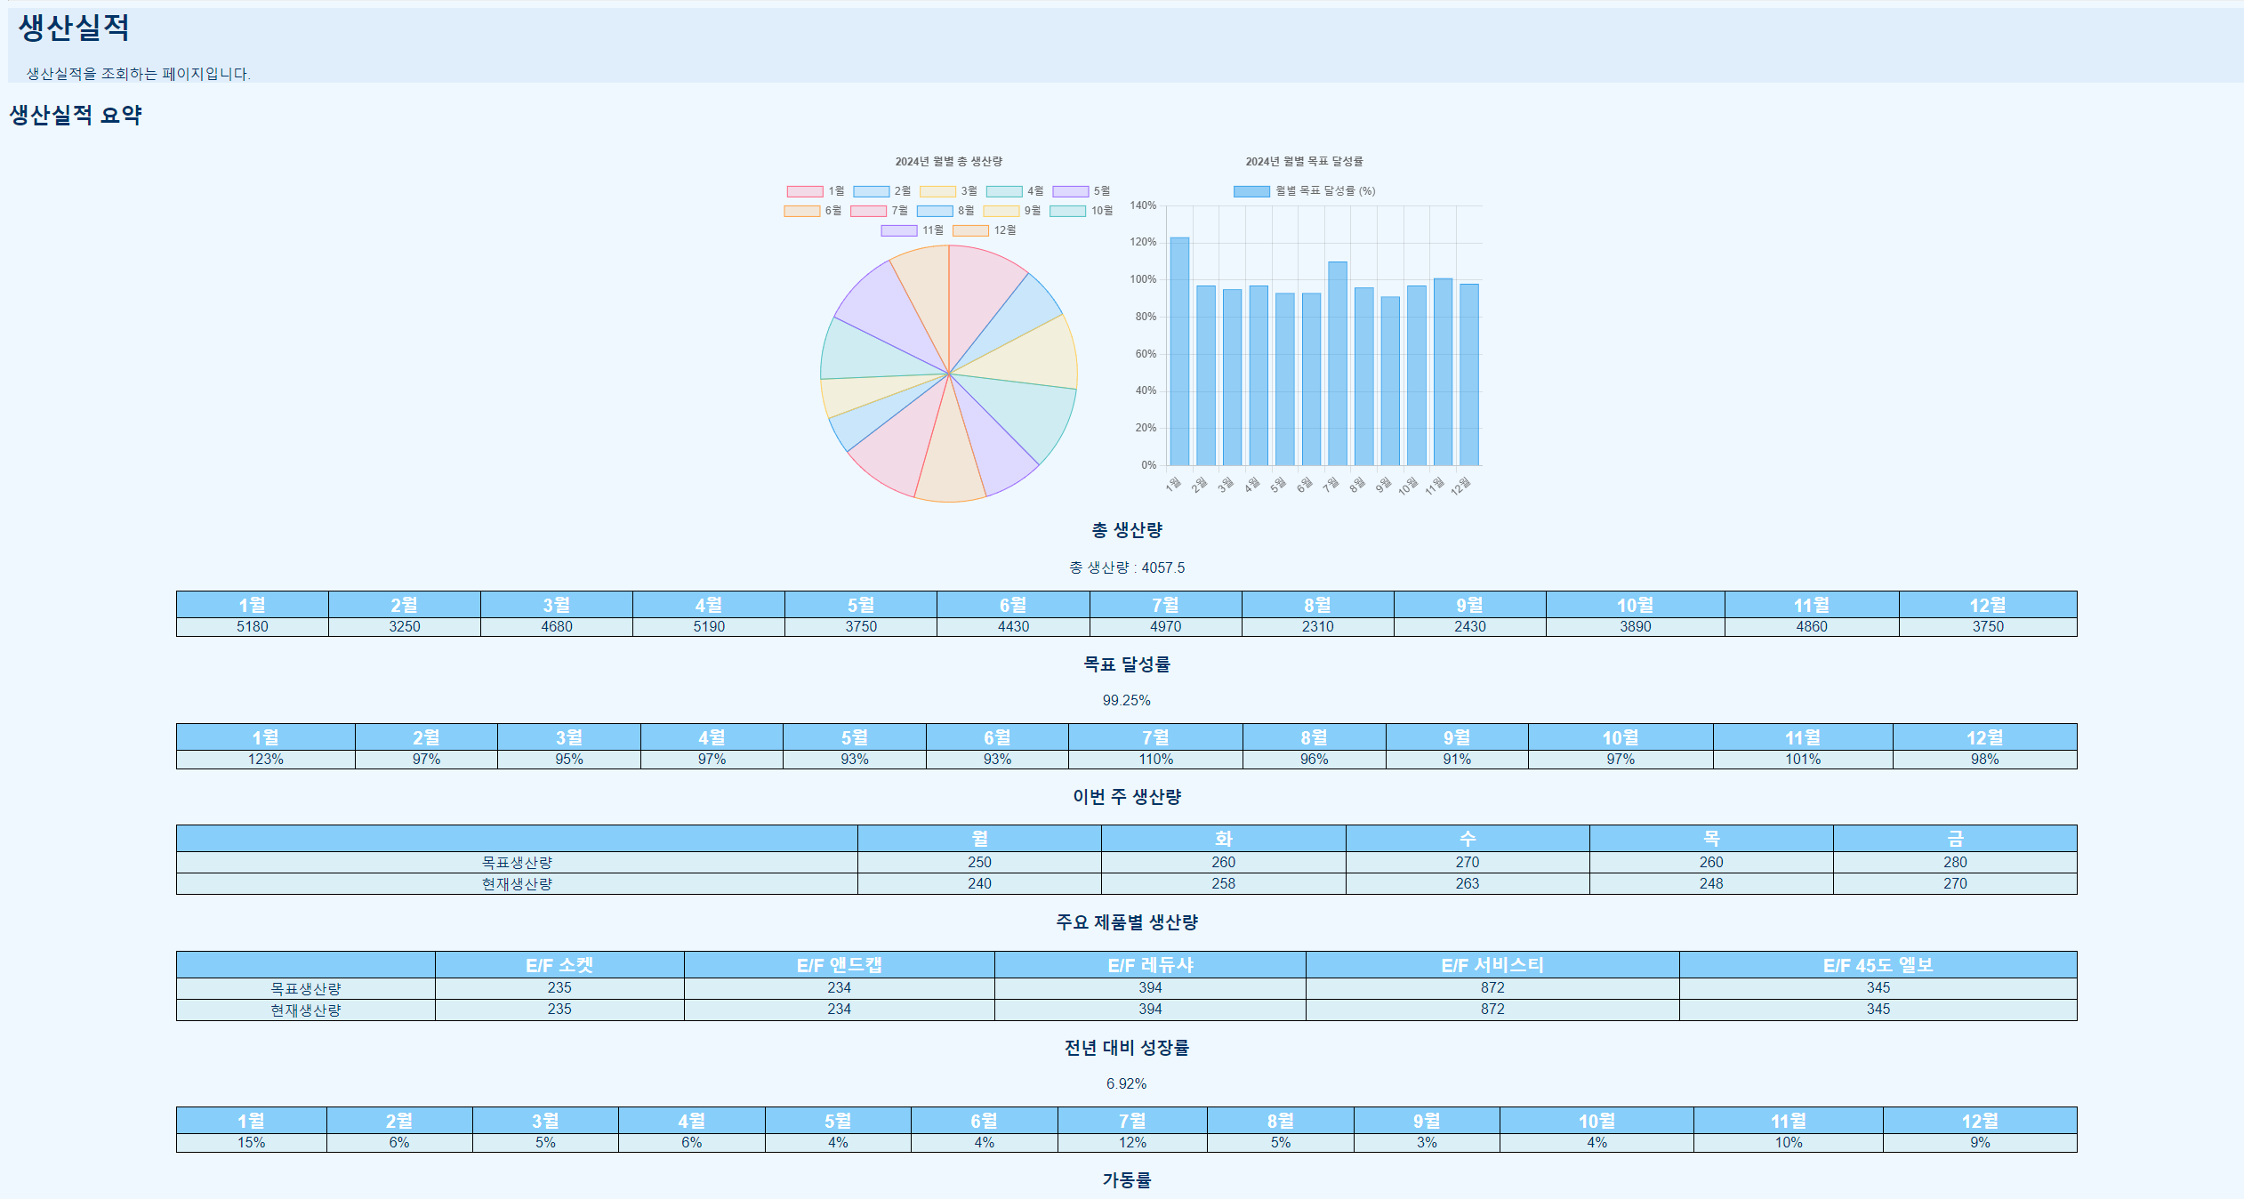
정근승 분담내용

Slide 10
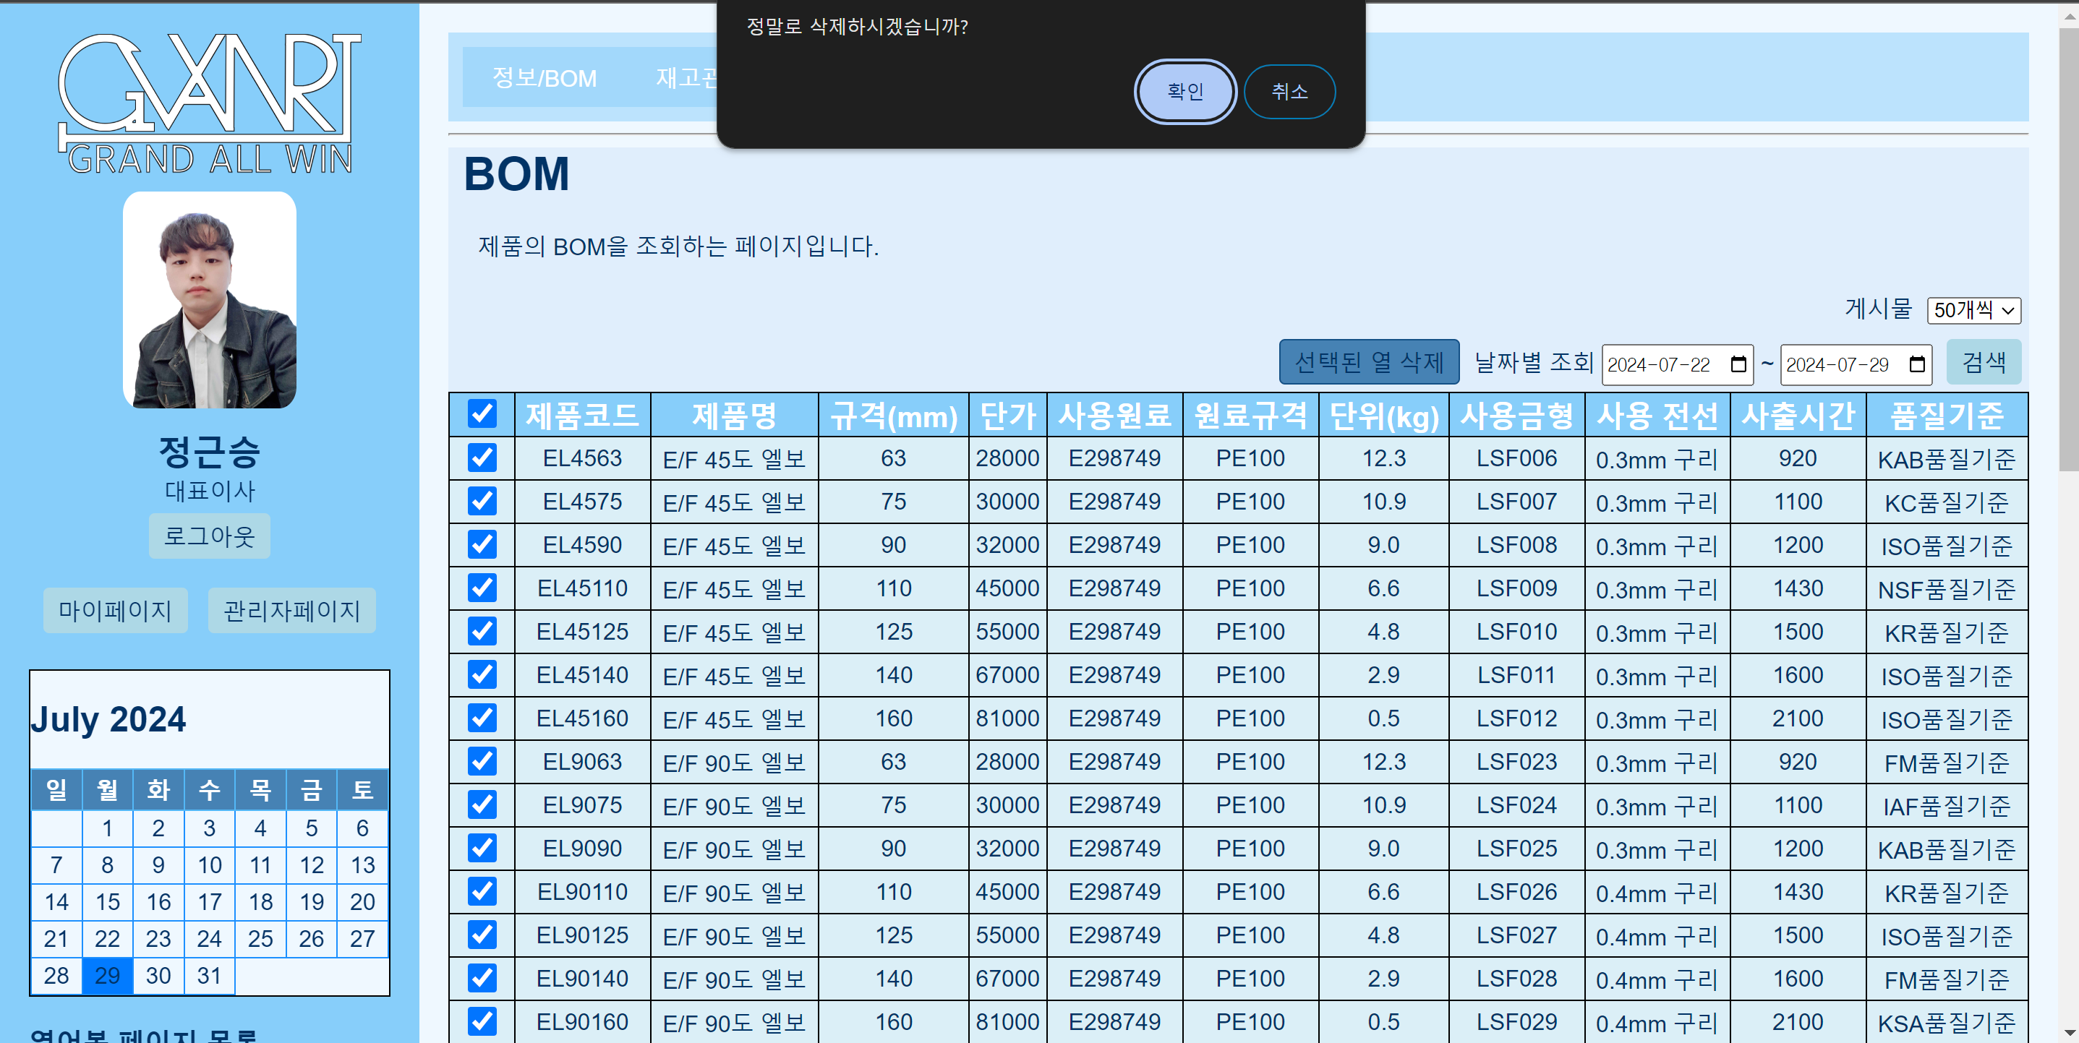
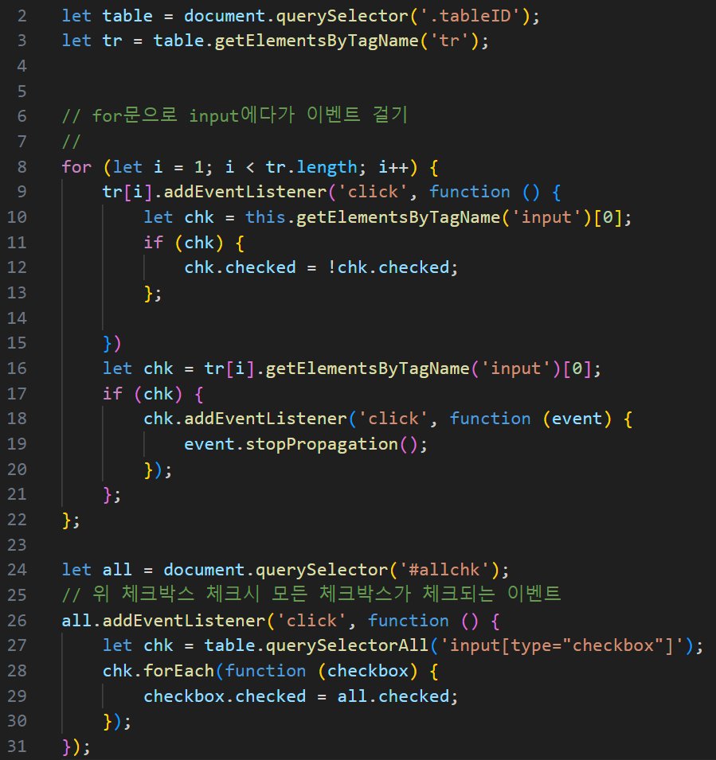
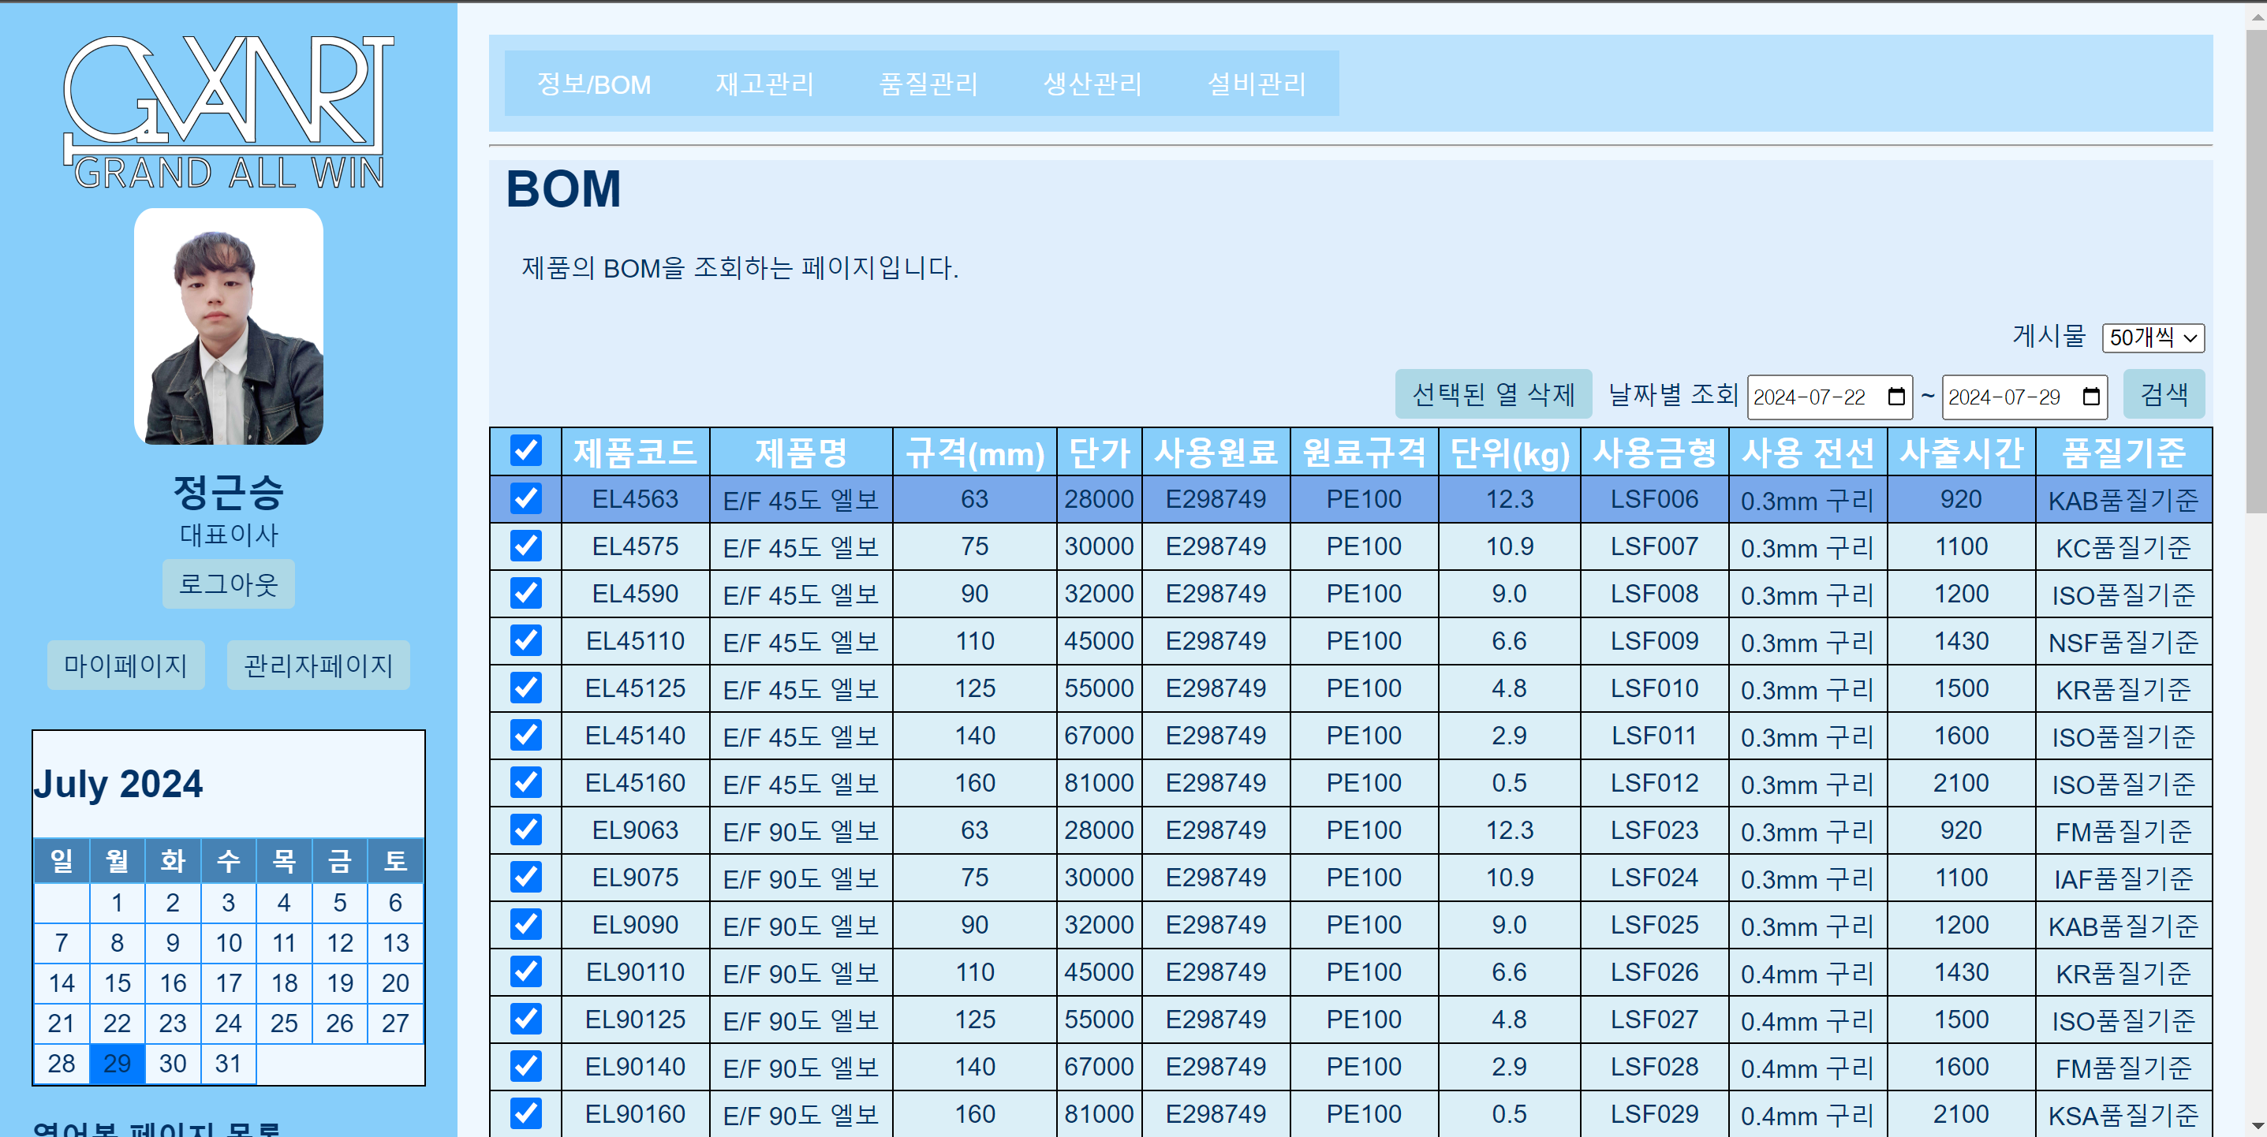
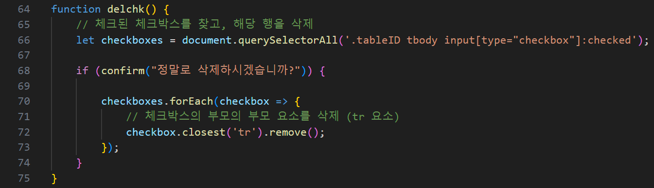
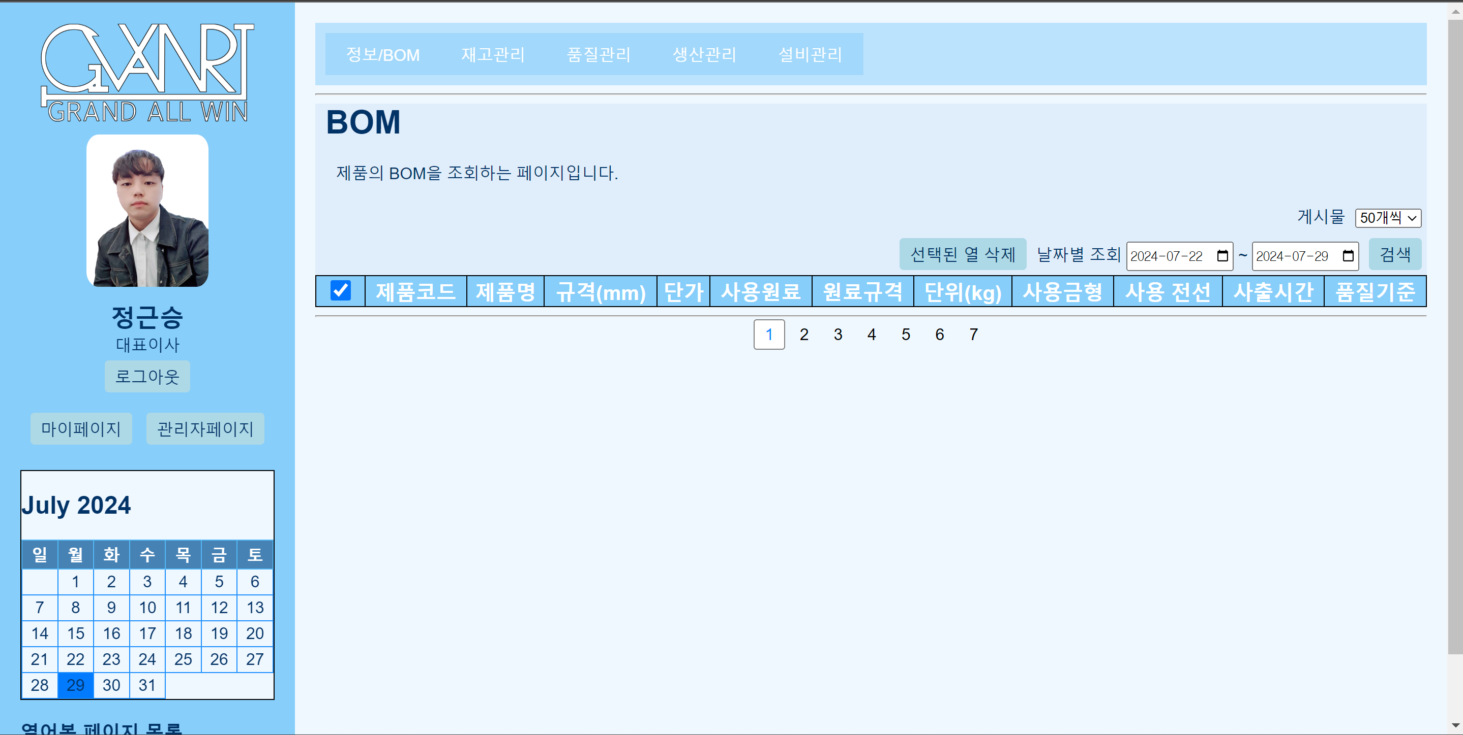
정근승 분담내용

Slide 11
정근승 후기
느낀 점
처음에 개발자라는 직업이 개발 당시 매일 철야를 하면서 에러와 비작동에 대한 고민과 스트레스를 많이 받는다고 들었는데,
이번 프로젝트를 진행하면서 왜 그런지 이해가 되었습니다. 생각해야 하는게 너무 많고, 정리하는 겨를 없이 에러들이 발생하니
너무 힘들었지만 이렇기 때문에 좀 더 효율적이고, 빠른 해결 방법을 끊임없이 생각하며 뇌가 깨어나는 그런 시간이었습니다.
얻은 것
제가 이번 프로젝트에서 생각해 보니 많은 걸 얻은 그런 시간이었습니다.
저는 이 교육과정에서 전공자는 아니지만, 같은 비전공자들에 비해 잘한다고 생각해서 자만심이 있었습니다.
하지만 프로젝트를 하면서, 다른 팀들의 아이디어나 코드의 창의성을 보고 새롭게 성장하는 계기가 되었습니다.
잘 따라오지 못하는 팀원이 있을 때 어떻게 하면 좋게 작용하고 더욱더 좋은 결과를 얻을 수 있을까?, 성장할 수 있을까? 하며 많은 생각을 했던 시간이었습니다.
좋았던 점
여러 성격을 가진 사람들과 함께 소통하며 문제를 해결하는 게 재미있고, 흥미로웠습니다.
사람 간의 커뮤니케이션의 중요성을 한층 더 깨달았고, 앞으로의 인연이 기대됩니다.
저만 생각하고 있던 그런 아이디어를 마음껏 발휘할 수 있어서 좋았습니다.
다른 팀원들의 아이디어와 맞붙일 칠 때 또 다른 새로운 방향이나 시너지가 생겨 생기가 도는 그런 프로젝트 었습니다.
어려웠던 점
프로젝트라는 팀 과제 자체를 처음 시도해 보다 보니, 팀장이라는 직책이 생각보다 부담감이 있었습니다.
팀원 간의 소통, 팀원들의 업무 분담, 프로젝트 방향성 등 여러 장애물이 짧은 시간에 한꺼번에 다가오니까 많은 고난과 역경을 느꼈습니다.

Slide 12
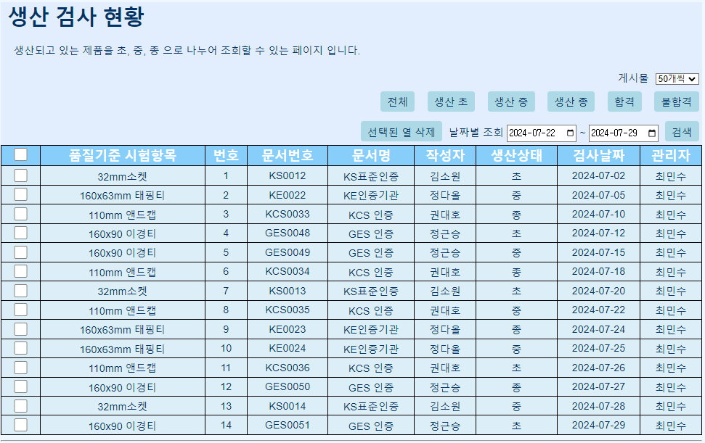
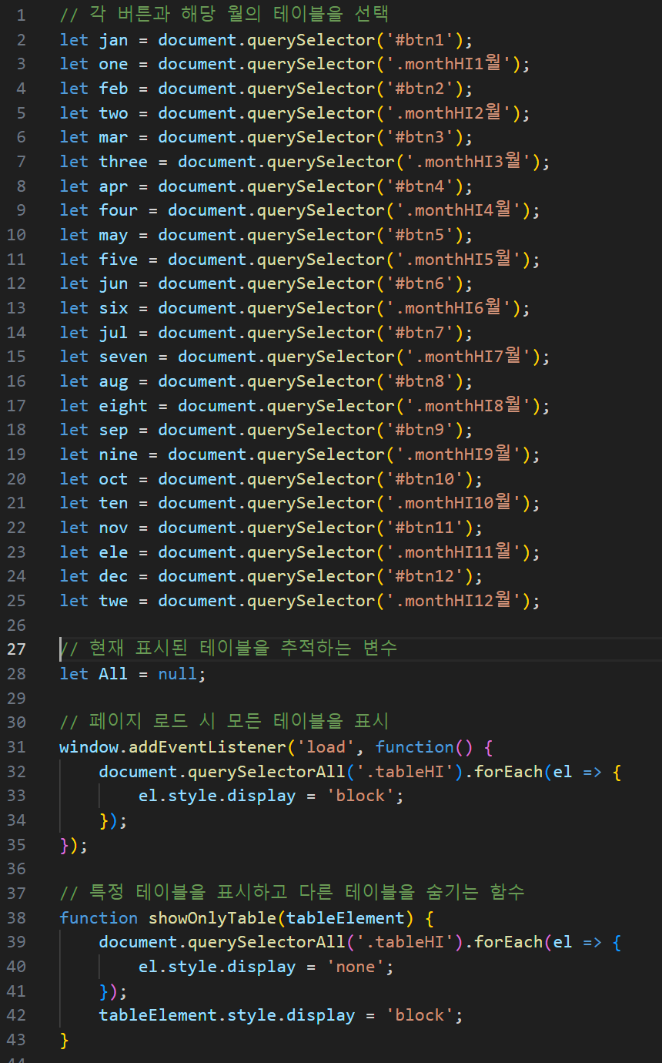
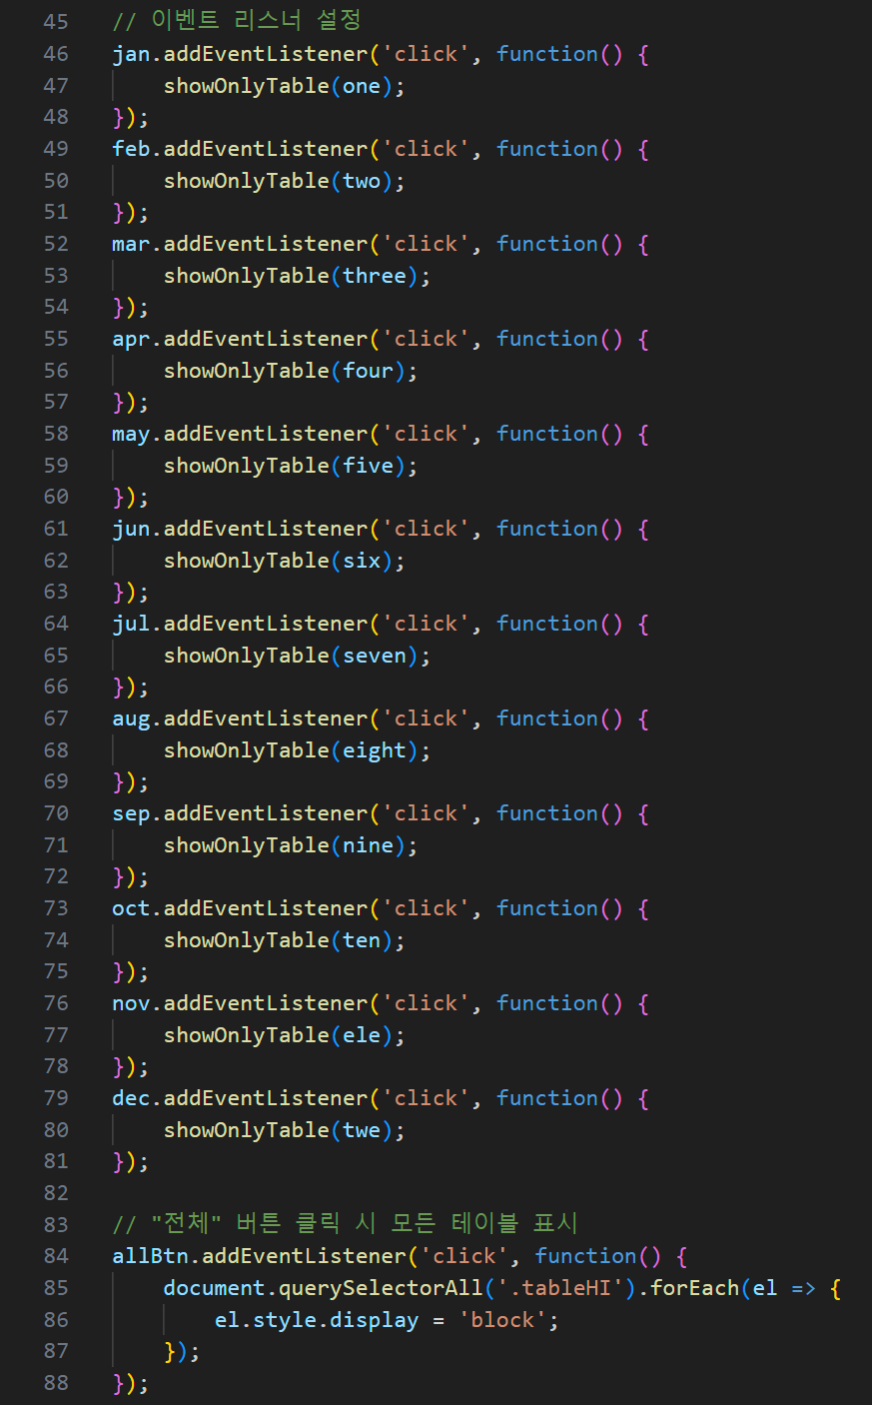
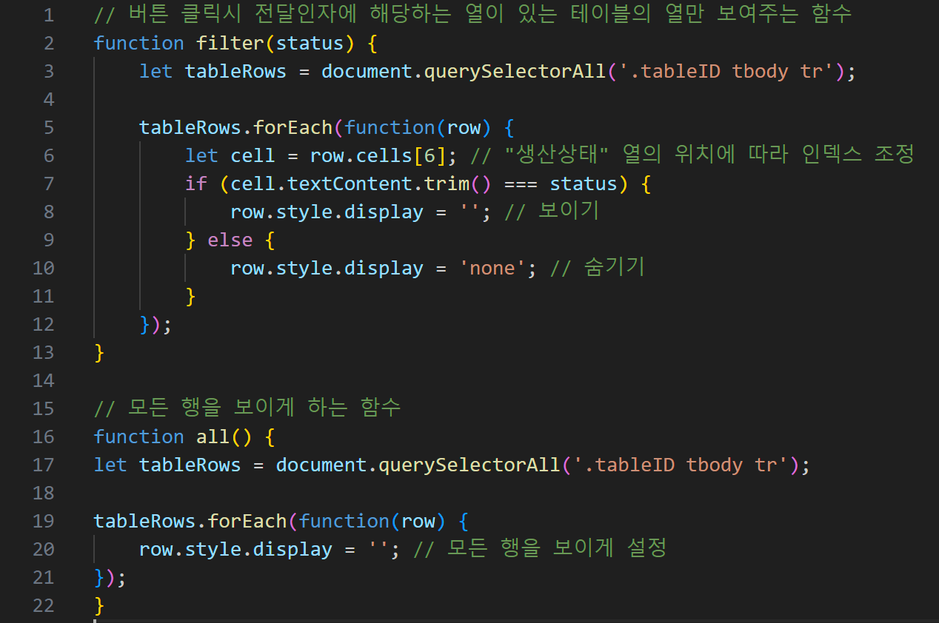
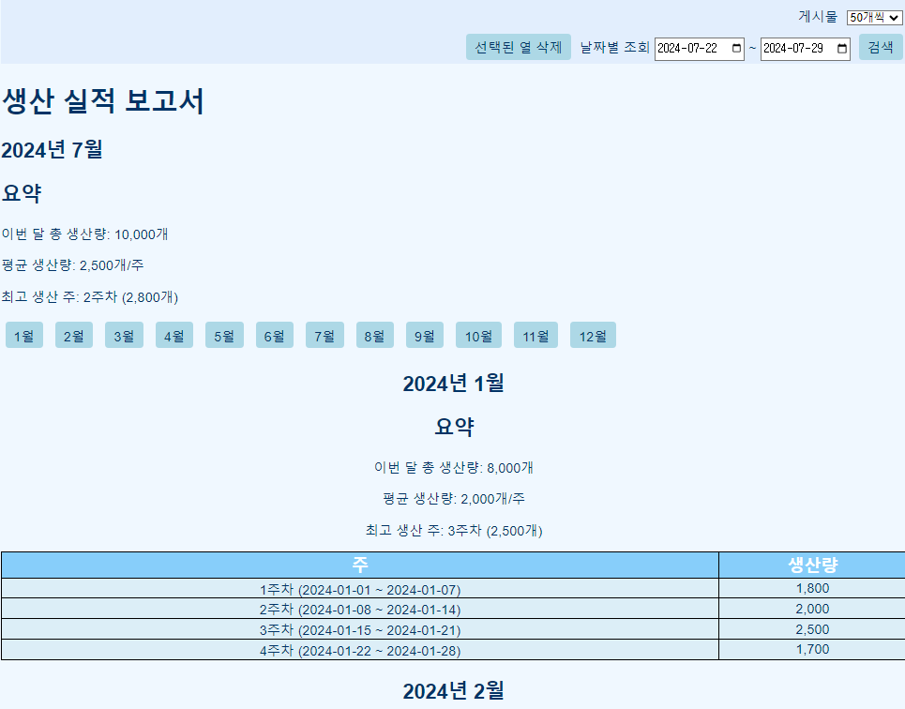
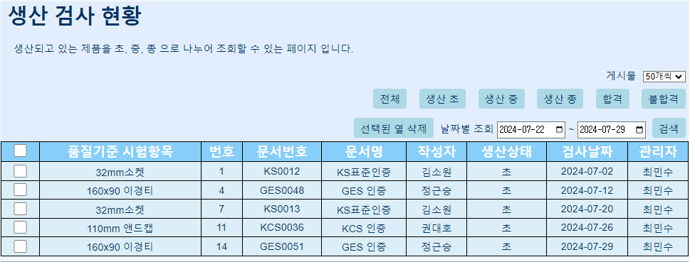
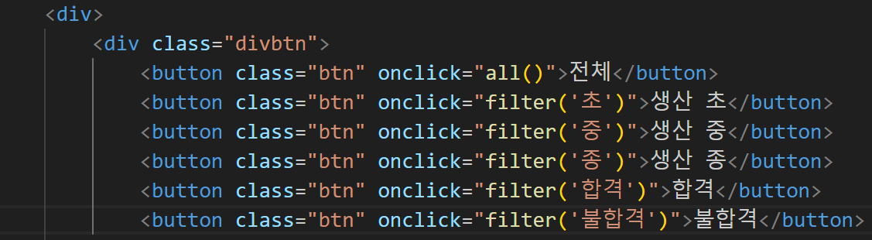
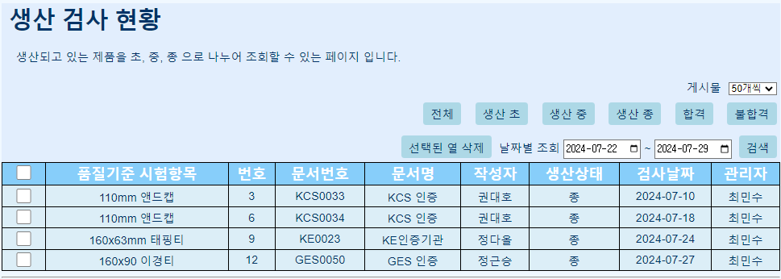
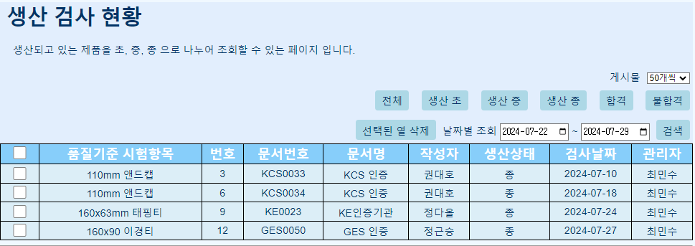
김소원 분담

Slide 13
김소원 후기
느낀 점
팀장이 시킨 일에 대해 완벽하게 부흥하는 결과를 만드는게 힘들었습니다.
많이 부족한 저를 챙겨주는 팀장님과 팀원들의 노력을 헛되이게 하기 싫어 열심히 노력하는 저를 볼 수 있었습니다.
얻은 것
못하는게 더 많은 부족한 저에게 저도 몰랐던, 나도 할 수 있는 일이 있다는걸 알려주고 가르쳐주고 업무를 준 팀장님과 팀원이 있어서 더 많이 성장하는 계기가 됐고, 프로젝트 막바지에 이르러 처음에는 몰랐던 코드나 MES 에 대해 알아가니까 더 재미있고 아이디어가 생겼습니다. 이번 1차에선 많이 부족한 저였지만 2차, 3차에서 성장한 저를 보여 드릴 수 있을거 같아 기대가 됩니다.
좋았던 점
프로젝트를 시작하기 전에 수업중에는 방해가 되지 않게 하지 못했던 질문들을 팀장님과 팀원들에게 거리 낌 없이 물어볼 수 있어서 좋았고, 학생 전부가 아닌 저에게 집중 해서 알려주시는 선생님의 피드백이 많은 도움이 되었습니다.
어려웠던 점
저 역시 팀으로 이루어진 프로젝트가 처음이라 많이 어색하고, 불안하고, 내가 도움이 될까라는 생각을 많이 했습니다.
이런 마음 때문에 프로젝트 초반에는 적응하지 못해 아무것도 못한다는 불안감에만 휩싸였습니다. 그래서 소통이 되지 않아 처음 2~3일은 아무것도 못하고 시간을 보낸거에 아쉬움을 느낍니다.

Slide 14
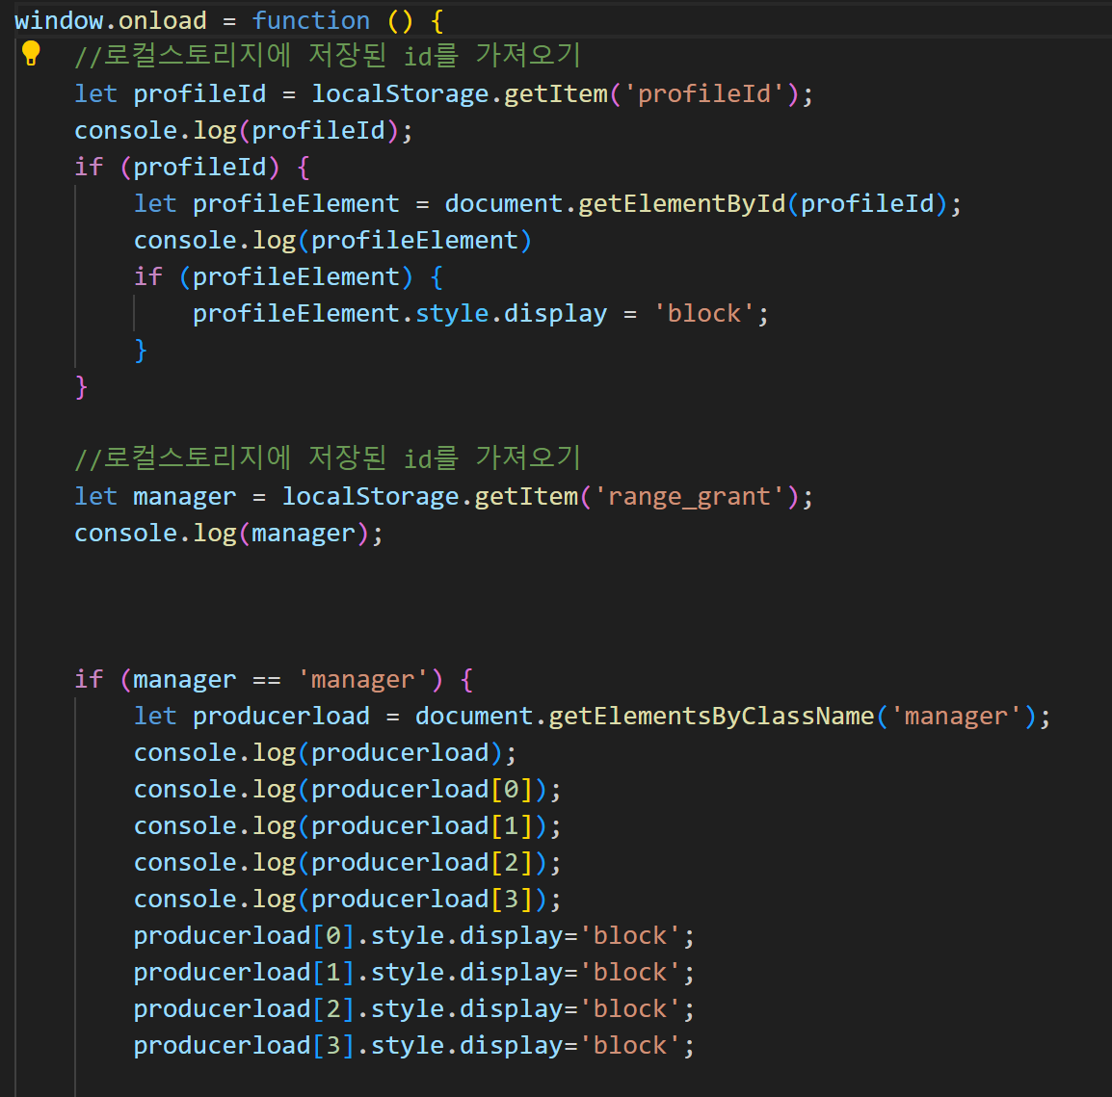
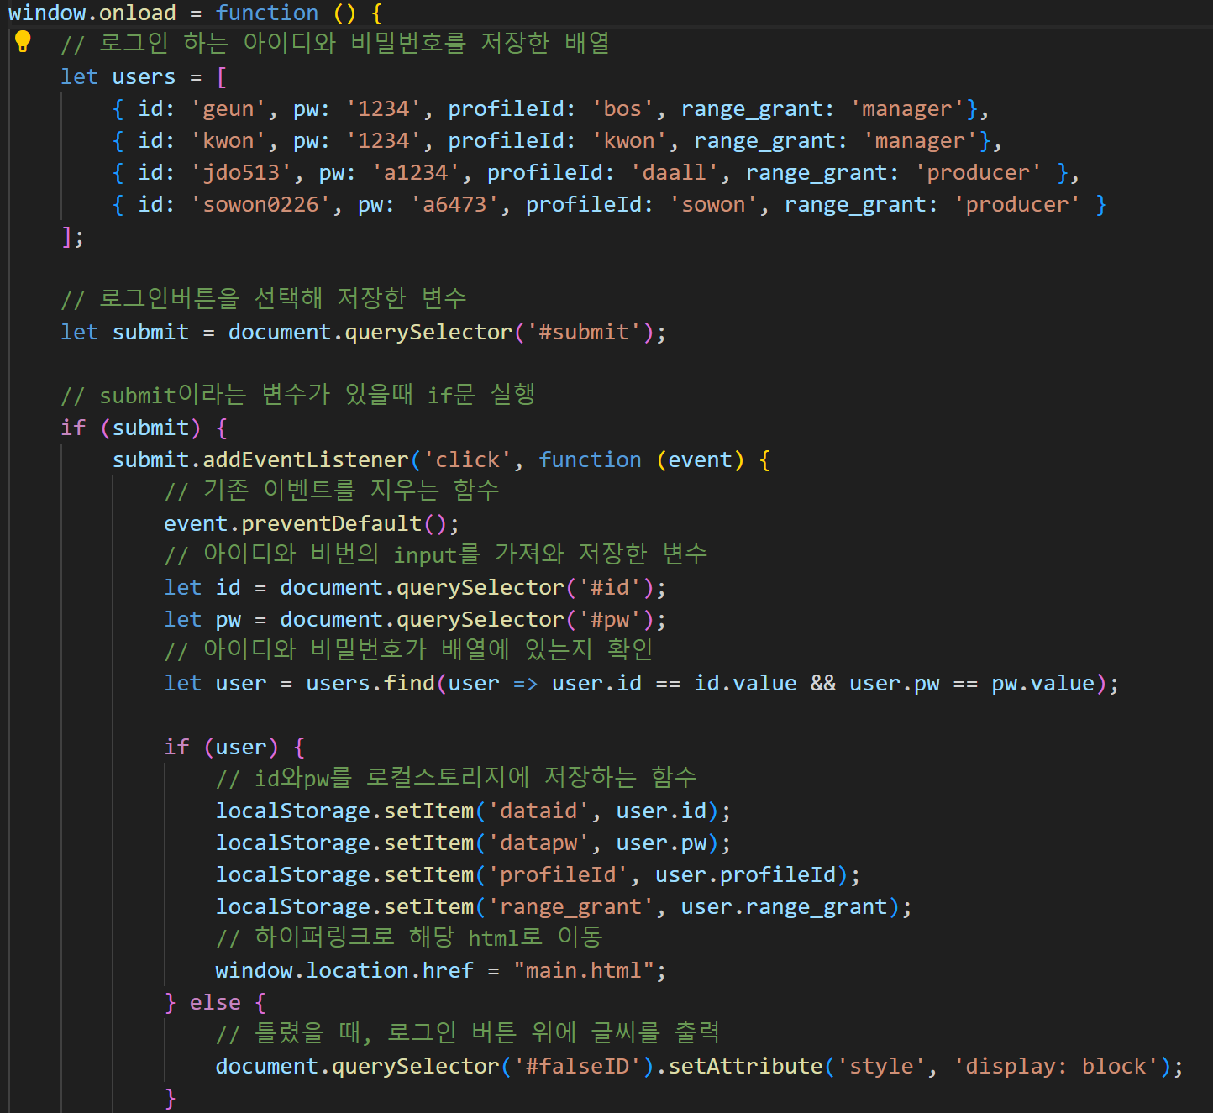
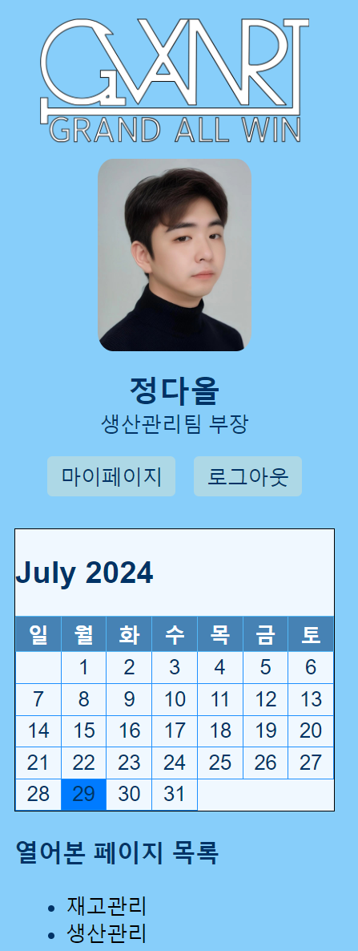
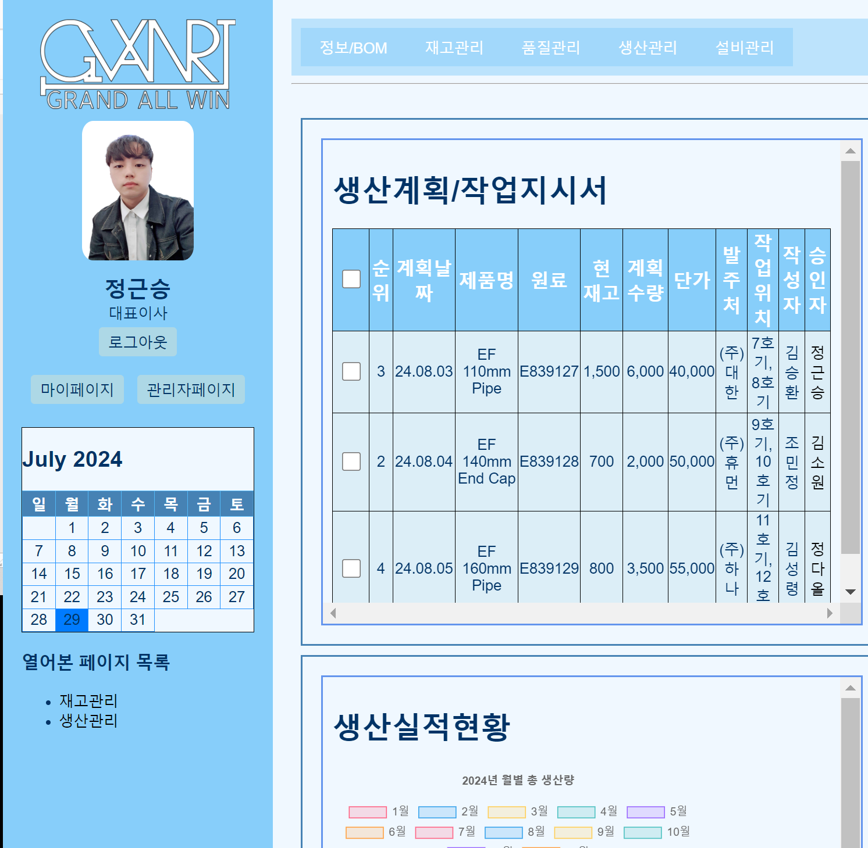
권대호 분담
사이드바
- 할당된 id와 pw로 로그인시 해당 프로필 기능구현
- 관리자와 생산자를 구분할 수 있는 id를 부여하여 필요한 정보만 접근할 수 있도록 기능구현
- 상단 메뉴바에 상위 메뉴에 커서를 올리면 하위 메뉴가 보이도록 기능구현
Notes:
로그인 스크립트에 id와 패스워드를 할당하고 profileid는 로그인 시 프로필을 띄우는 역할 range_grant는 관리자와 생산자를 구분하는 역할

Slide 15
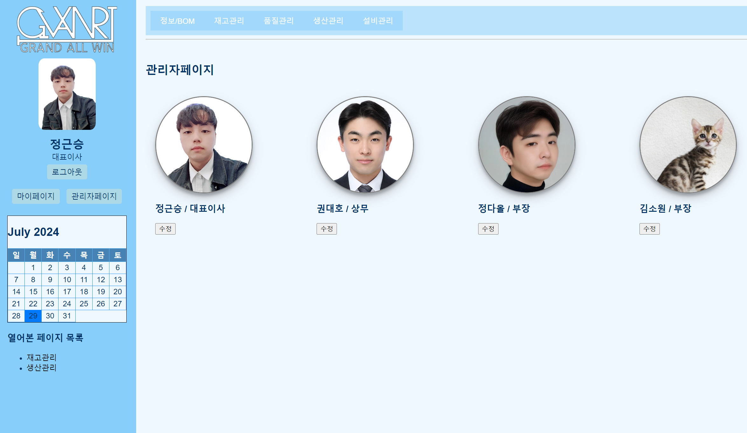
권대호 분담내용
관리자 페이지
- 관리자로 로그인 시 관리자 페이지로 들어가서 회원정보를 수정하는 페이지 제작

Slide 16
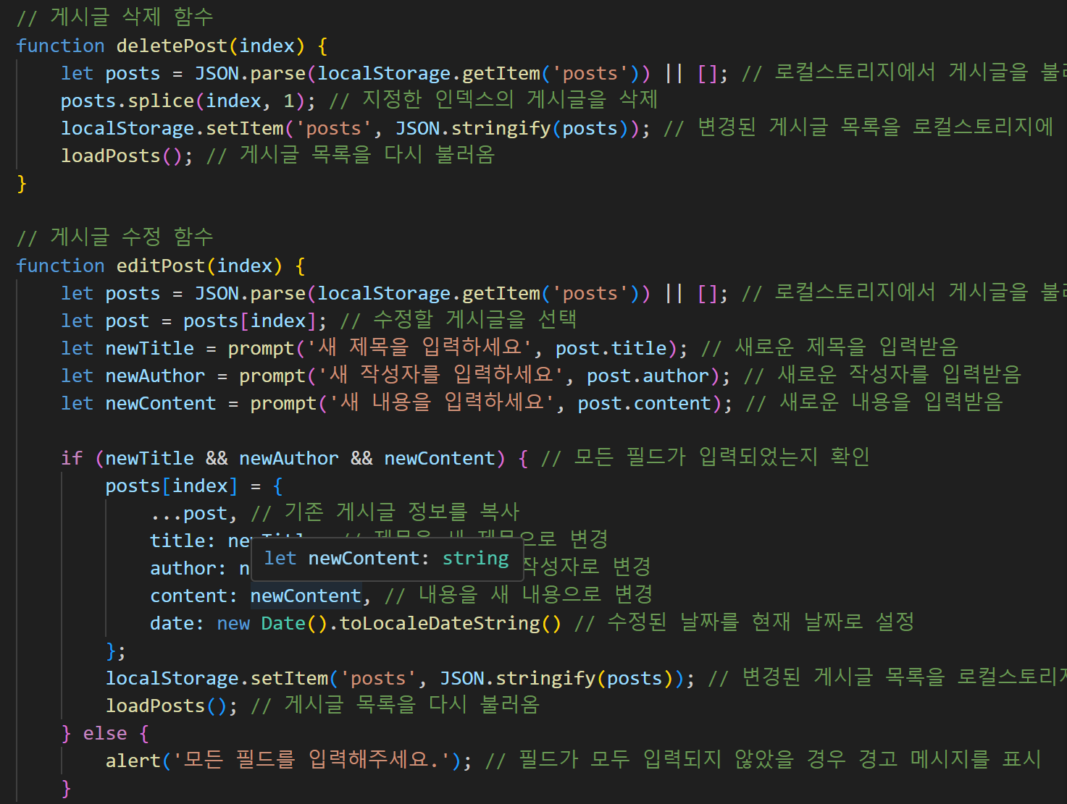
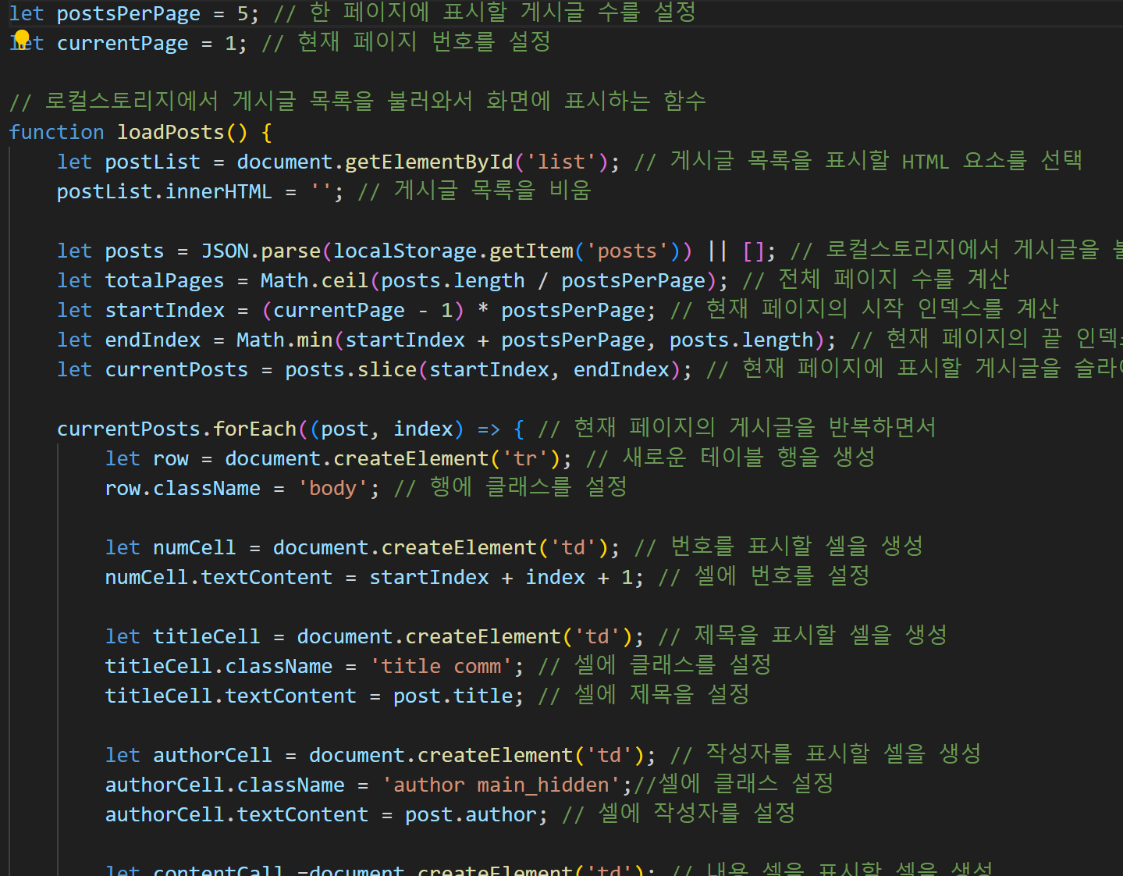
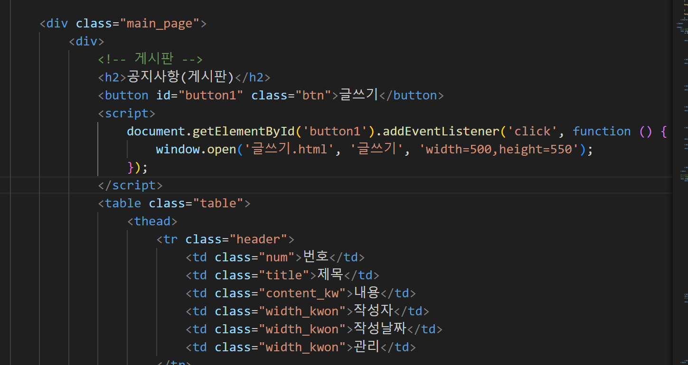
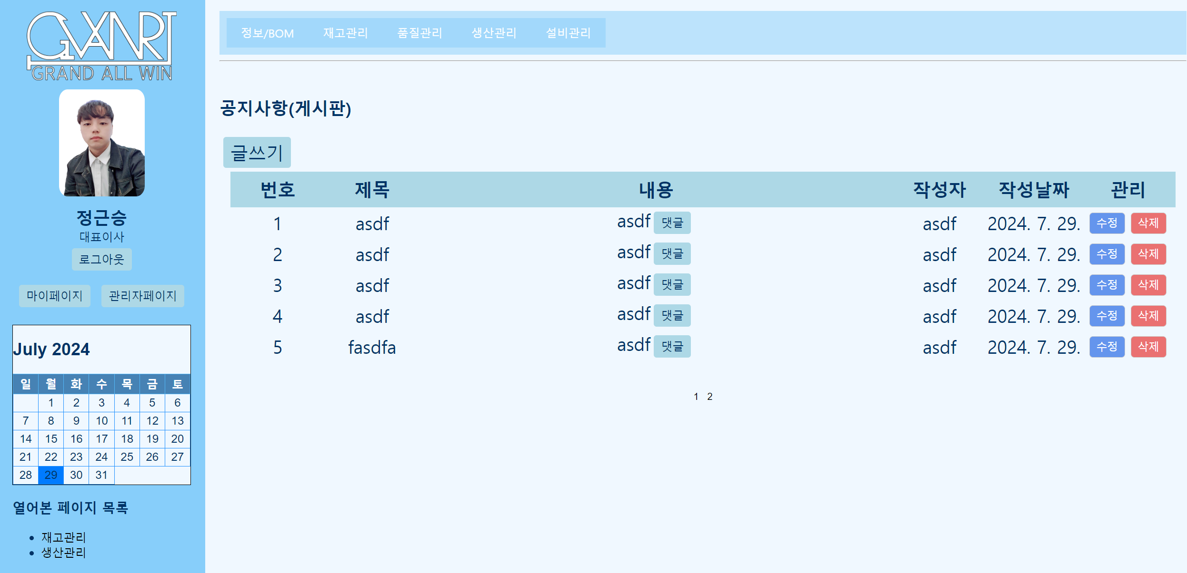
권대호 분담내용
게시판
- 한 페이지에 5개의 개시글 구현
- 게시글 삭제 버튼과 수정버튼을 함수를 이용하여 구현
- 글쓰기는 팝업창을 활용하여 기능구현
Notes:
수정은 따로 창을 만들지 않고 프롬프트 창을 활용하여 제작

Slide 17
권대호 후기
느낀점
개발이라는 것이 코딩이 전부가 아니라 기획이 큰부분을 차지하는것을 느낌
페이지의 목적과 방향, 처음 보는 사용자가 잘 활용할 수 있도록 만드는것이 중요하다고 느낌
좋았던점
새로운 정근승씨와 함께하며 친해질 수 있었음
나 혼자만의 생각일 수 있지만 생각보다 마음이 잘 맞아서 좋았음.
어려웠던점
첫 프로젝트로 팀원별로 일의 분배를 정하고 효율적으로 프로젝트를 진행하는데 어려움이 있었음.
얻은것
평소에 강의를 들으며 공부하는 것보다 더 많이 공부하고 연구할 수있었음

Slide 18
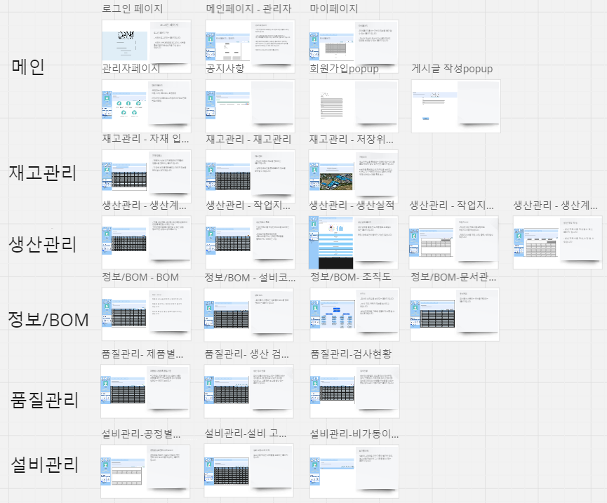
정다올 분담내용
전반적인 스토리보드 작성
html 검토 및 수정

Slide 19
정다올 후기
느낀 점
개발자의 프로젝트란게 어떤 것인지 알게 되었고,
저의 역량을 잘 파악하게 된 계기가 되었습니다.
좋았던 점
그 동안 배웠던 것을 활용 할 수 있는 기회가 되어서 좋았습니다.
어려웠던점
실력이 많이 모자라 도움이 되지 못하면 어쩌지,
평상시 몸이 좋지 못해 팀에 피해를 주면 어쩌지, 걱정을 많이 했는데,
마지막 날 결국 몸이 좋지 못하여 참여를 못해 피해를 주게 되어 미안했습니다.
얻은것
실력이 모자라더라도 팀원들과 함께 협력하여 진행 할 수 있다는걸 알게 되었고
그 동안 이해하지 못 했던 부분들을 진행하면서 이해 하게 되는 좋은 경험을 얻었습니다.

